Slide 1
이른아침 커피브루
프로젝트 발표
HTML / CSS / JavaScript

Slide 2
팀명 & 프로젝트 명
이른아침커피브루 / 정적 웹사이트

Slide 3
프로젝트 개요
목차
1 제작의도 & 개발 배경
2 팀원 소개
구조와 기능 소개
3 주요 기능 소개
JS 로직 & 코딩
홈페이지 구현 시연 영상
4 시연 영상 & 사용 기술
기능 구현 스크린 샷
사용 기술 & 팀워크 협업 툴
5 느낀 점 & 후기

Slide 4
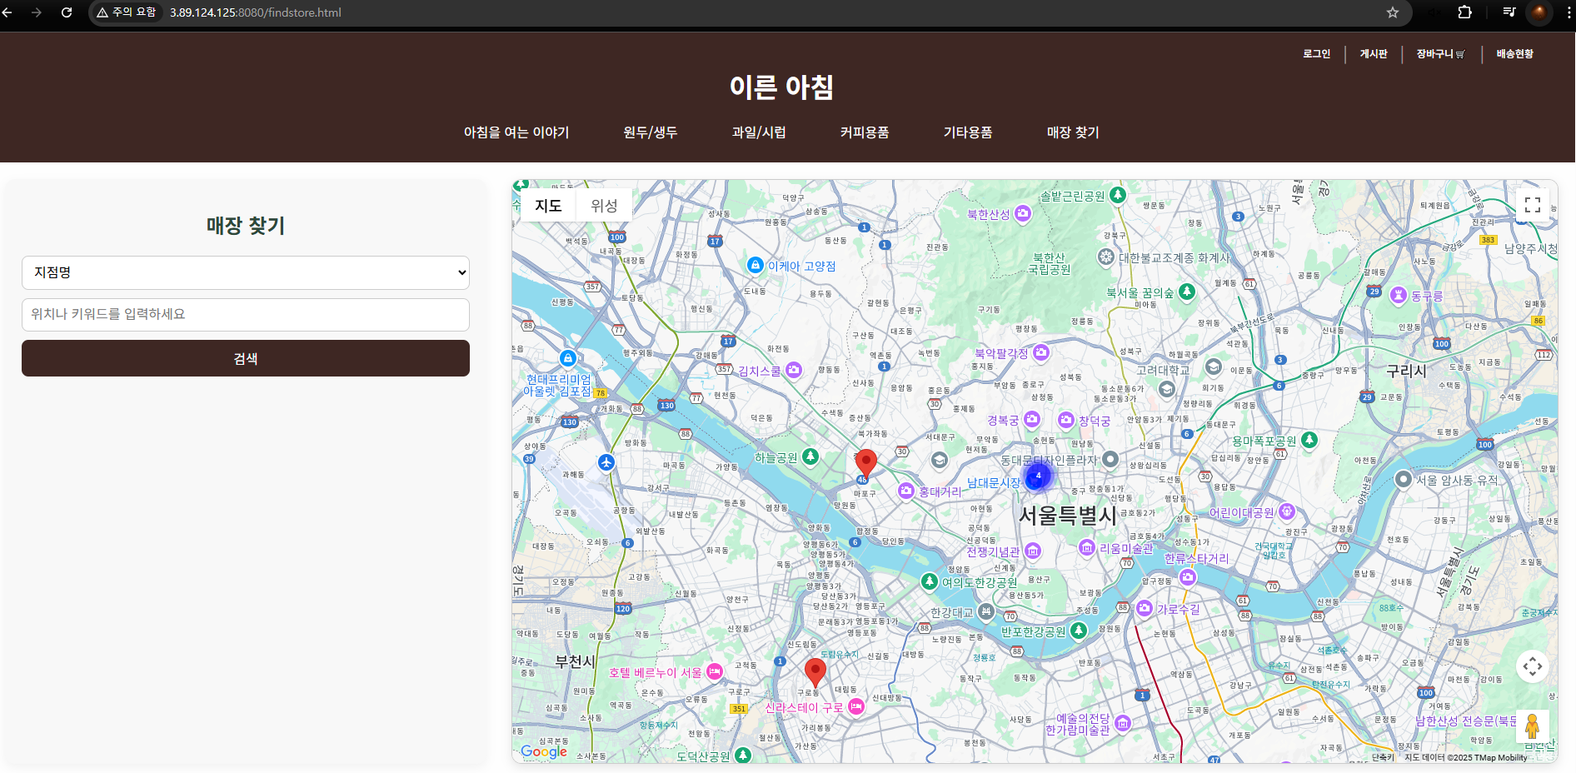
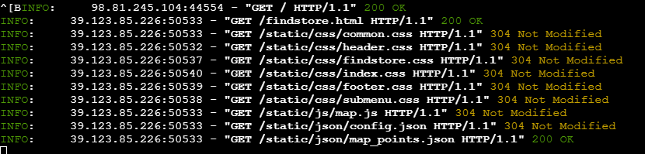
제작 목적 및 배경
이전에 진행했던 ‘자바칩 카푸치노’ 프로젝트를 확장하여, 가상의 커피 전문 매장 홈페이지를 구현하였습니다. 이번 프로젝트에서는 단순한 정보 제공을 넘어, 지도 기능을 연동하여 매장 위치를 시각적으로 확인할 수 있도록 하였으며, 주문 및 배송 기능을 프론트엔드 측면에서 구현하였습니다.
또한, Google Maps API와 연동되는 데이터가 원활하게 처리될 수 있도록, 비동기 방식의 데이터 통신이 가능한 백엔드 서버를 FastAPI 기반으로 구축하였으며, 전체 프로젝트 구조 역시 FastAPI 프레임워크에 맞춰 체계적으로 구성하였습니다.
Notes:
해당 화면은 실제 aws 서버에서 띄운 화면을 캡쳐했습니다. 좌측이 google maps api 실행 화명기고, 우측이 서버에서 처리되고 있는 일부를 캡쳐한 내용입니다.

Slide 5



팀원소개&역할
이정민
오상민
황대훈
이정민 HTML/` 커피 /원두 페이지, 과일 시럽 페이지 커피용품 페이지 기타용품페이지, 로그인, 회원가입페이지
등 사이트 전반적인 Js 담당 오류 수정 및 파일 백업
팀장 / 전체 기획, ppt 자료 만들기
Img slider, 매장 찾기 페이지, 최종 오류 수정
AWS Ubuntu 서버 poetry 가상환경 구축,
Python + Fastapi 연동, google maps api 연동
HTML 제품 페이지 밖틀, 장바구니 홈페이지
회사소개 페이지, 게시판 페이지, 배송현황 페이지
CSS 반응형, ppt 틀 제작.

Slide 6
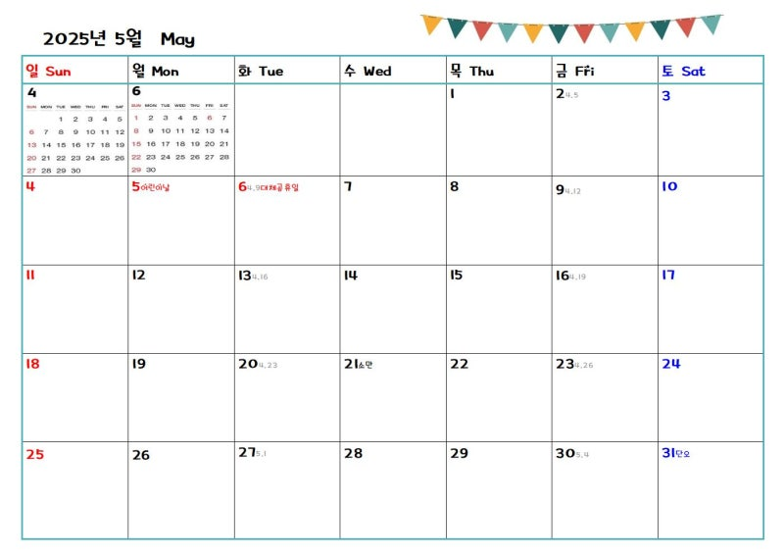
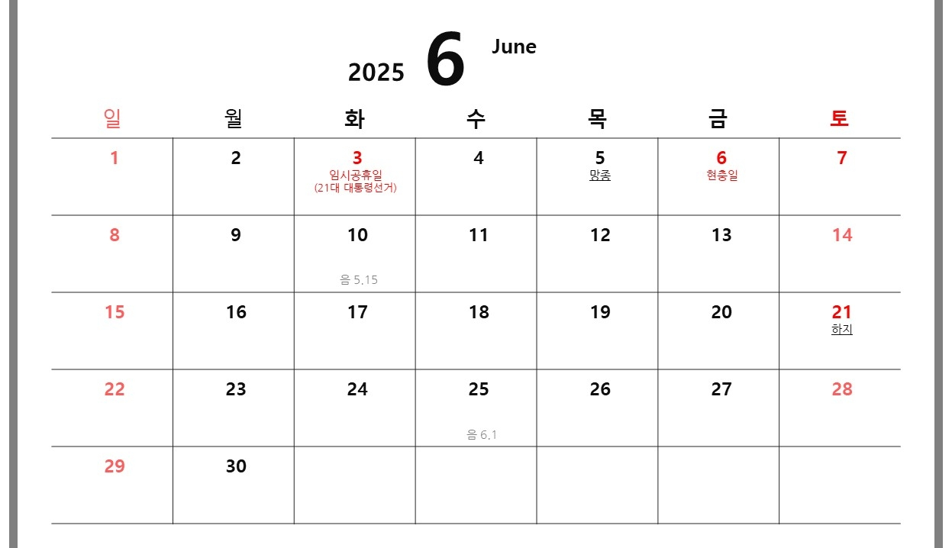
🗓️ 불협화음 월간 협업 일정
개인 프로젝트 진행
Google Maps api 시연
HTML 틀 짜기
스토리보드 작성
개요서 작성
HTML header 틀 정하기
AWS 서버 구축 및 git master 생성
개인 프로젝트 진행 및 html 틀 짜기
서버 연동 및 CSS 틀 짜기
세부 기능 추가 및 수정
JS 로직 수정
AWS 서버 연동 및 동기화
홈페이지 구동 및 오류 개선
JS 로직 수정 + aws 서버 연동 및 동기화
최종 커밋
ppt 제작
통합 작업

Slide 7
주요 기능 소개
구조 와 기능 소개

Slide 8
주요 기능 소개
디렉터리 구조
project/
├ README.md
├ index.html
└ app/ # main.py
├ templates/
│ └ *.html
└ static/ # 정적 파일
├ css/
├ js/
├ img/
└ json/
카페 프로젝트 첫 홈페이지
templates 폴더 안의 html을 가져와 실행한다.
홈페이지 모의 구현 데이터
세부 기능 추가 및 수정
홈페이지 구동 및 오류 개선
접근성 및 UI &UX 인식 개선
홈페이지 구현에 필요한 데이터
Css : html의 디자인 구축 js : 웹 서버 및 기능 구현 img : 웹 서버에 로딩할 이미지 json : 서버 연동 기반 데이터
Notes:
디렉토리같은 경우 FastAPI 의 구조를 맞추기 위해 저렇게 복잡하게 짰다.
Templates는 모든 html 를.
Static은 정적 파일, 즉 css, js img json 파일을 차례대로 넣었습니다.

Slide 9
주요 페이지 소개
Index.html : 시작 페이지 , 행사 지점 조회
early_morning_coffee.html : 회사 브랜드 소개
submenu.html : 커피 원두 메뉴 주문 조회
goods_order.html: 과일 시럽 판매
etc_order.html : 커피 제조& 관련 용품 판매
coffebeen_order.html : 커피 소모품& 굿즈 판매
findstore.html : 지역별 매장조회,행사매장 조회
Login.html : 로그인, ID&비밀번호 찾기,회원가입
Board.html : 고객 문의, 게시판 기능
Cart.html : 장바구니 기능 , 주문 결제

Slide 10
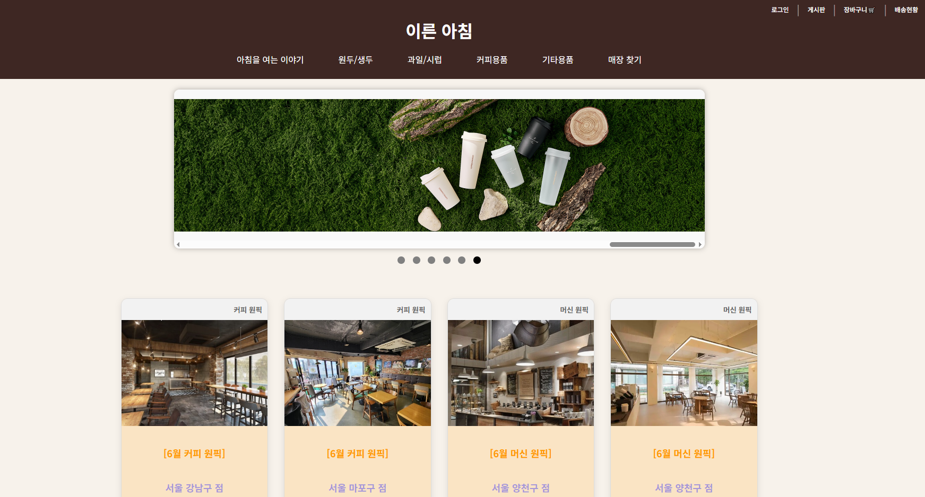
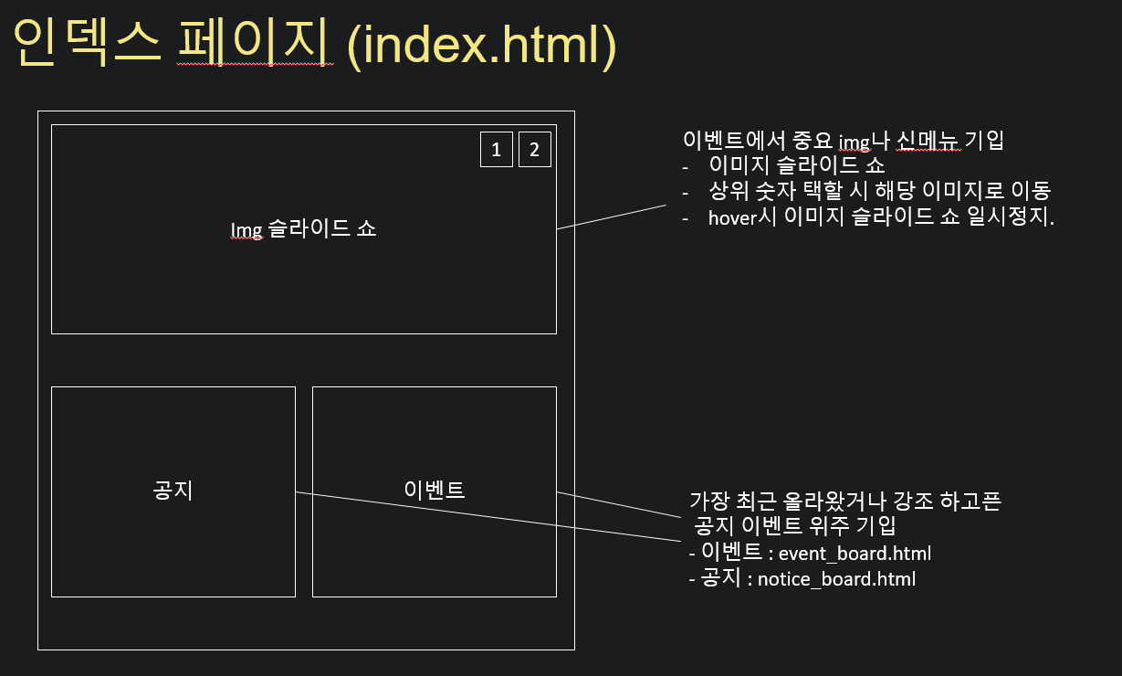
주요 기능 소개
index.html

Slide 11
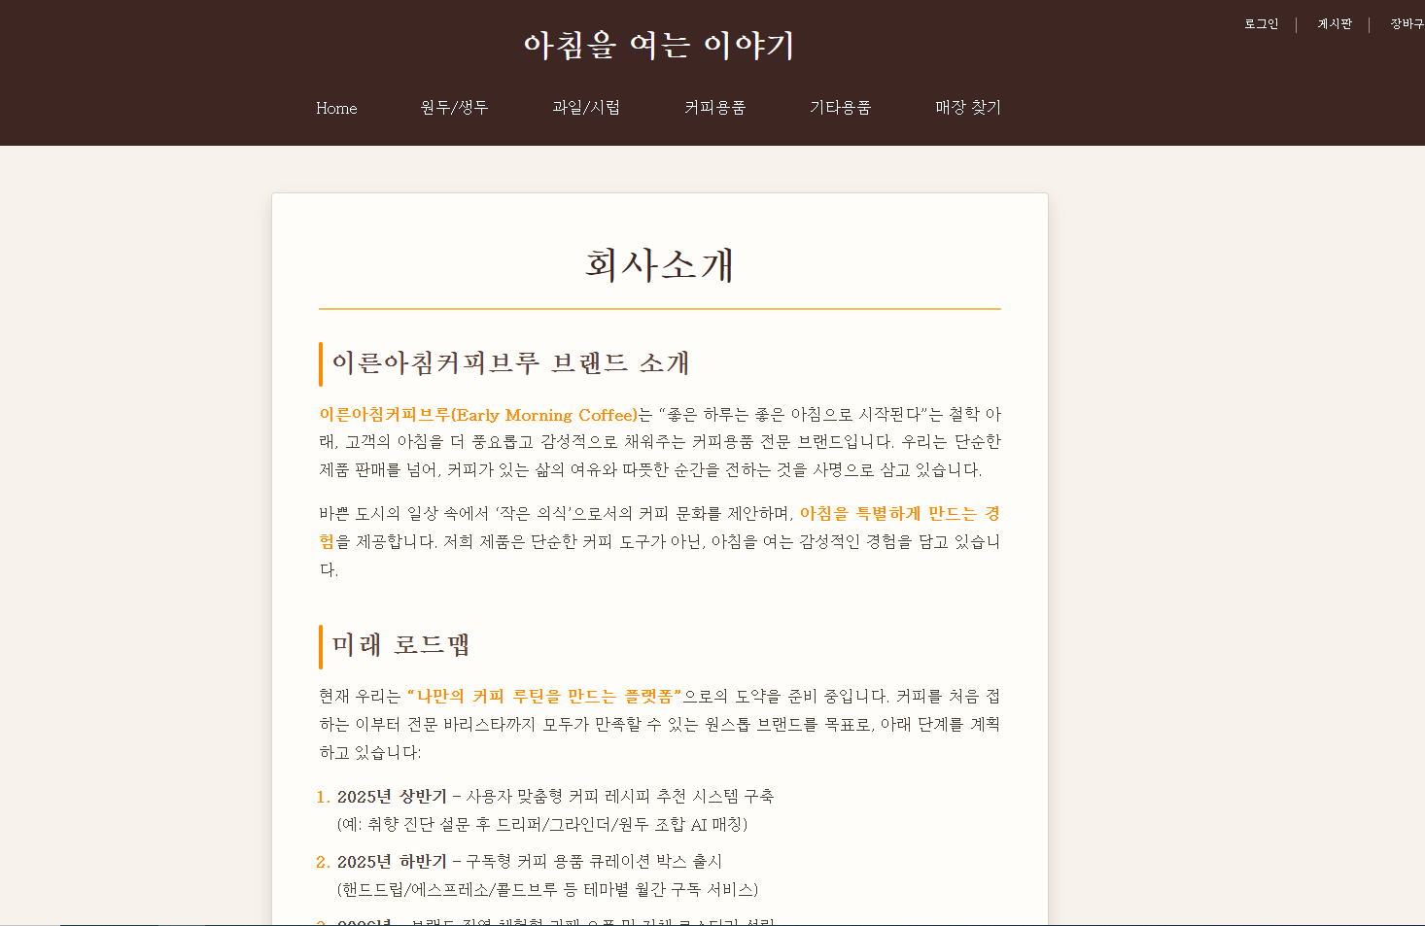
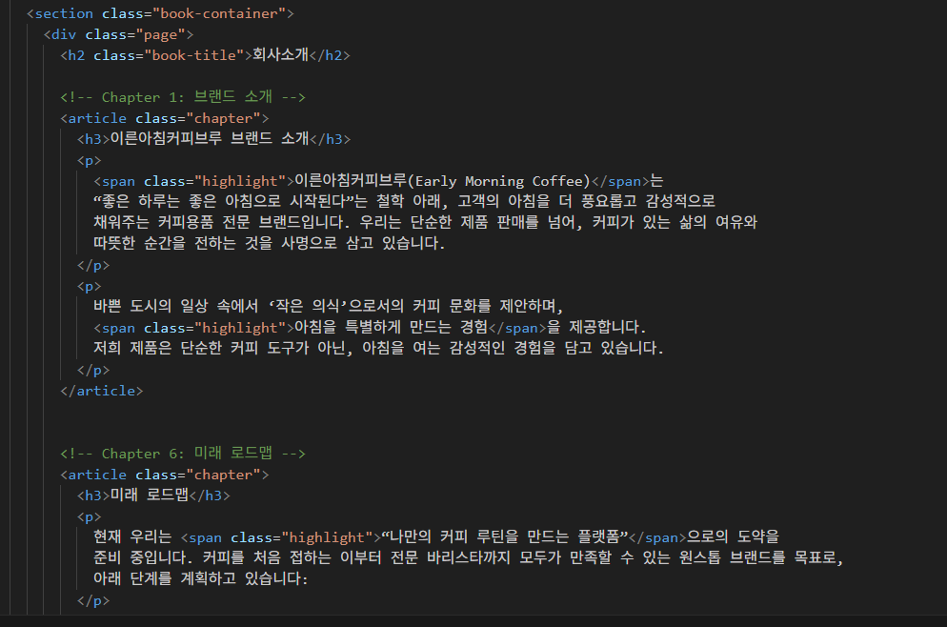
주요 기능 소개
early_morning_coffee.html.html

Slide 12
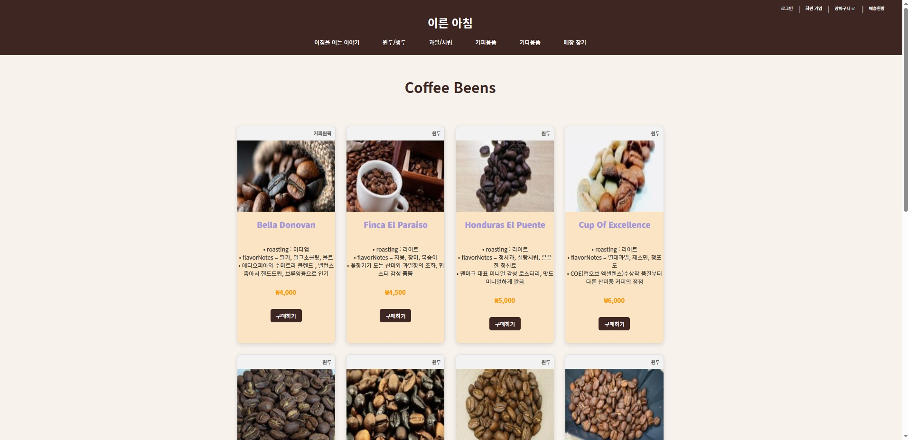
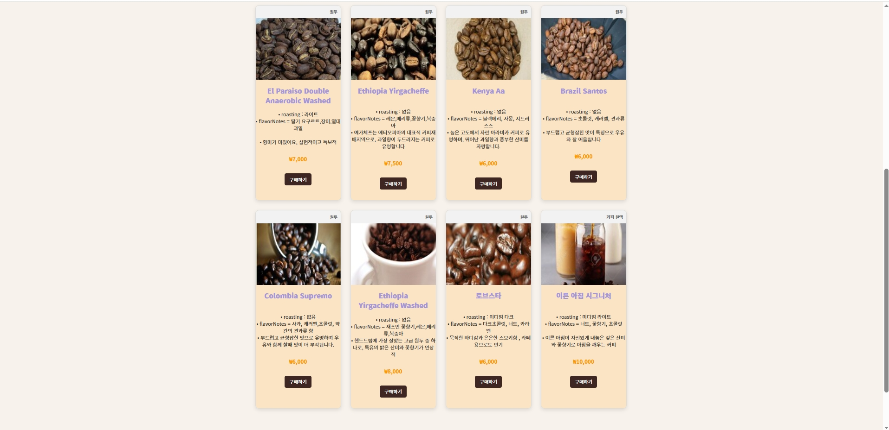
주요 기능 소개
submenu.html
커피 원두, 생두 판매 페이지
제품 정보를 카드 형태로 정렬하여 UI 구성
상품명, 가격, 썸네일 이미지 포함
구매하기 클릭시, 장바구니 안에 목록 추가

Slide 13
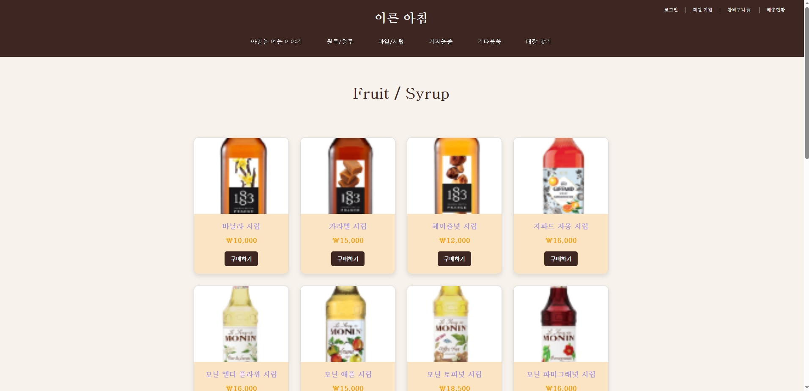
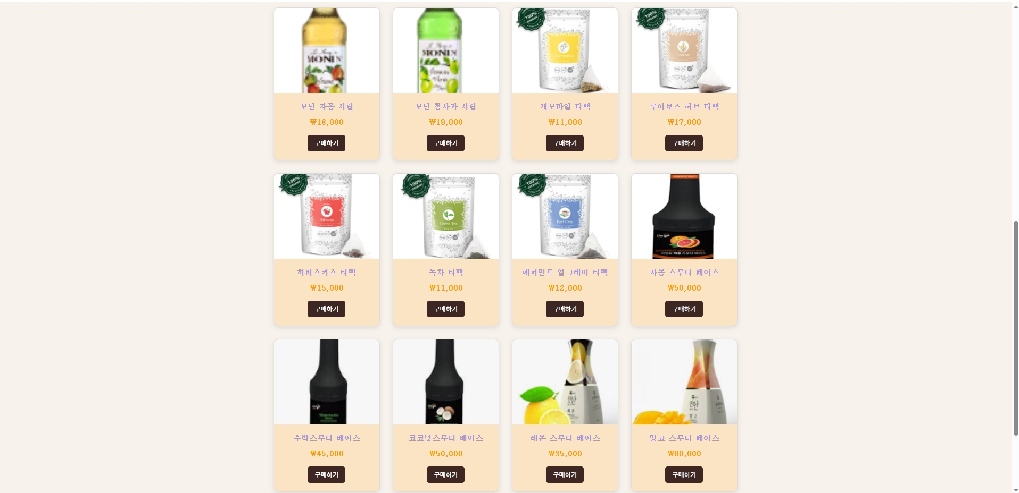
주요 기능 소개
goods_order.html
과일 시럽, 스무디베이스 판매 페이지
제품 정보를 카드 형태로 정렬하여 UI 구성
상품명, 가격, 썸네일 이미지 포함
구매하기 클릭시, 장바구니 안에 목록 추가

Slide 14
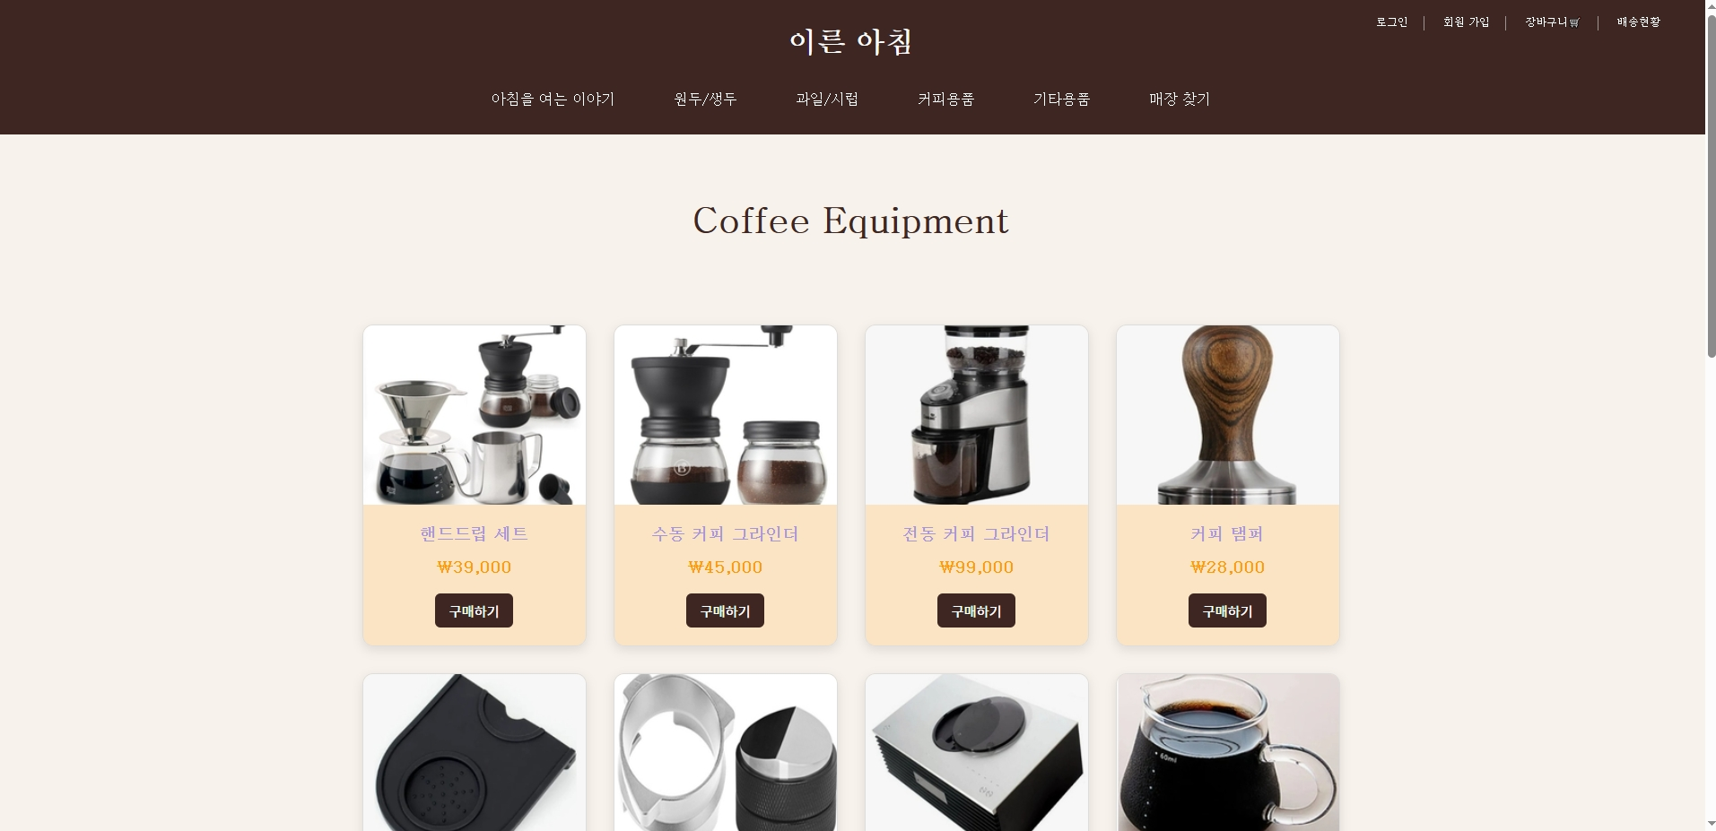
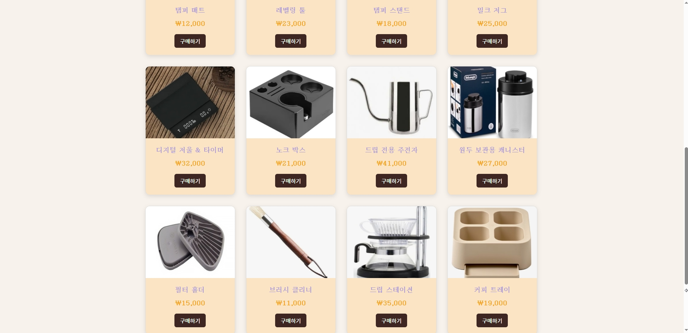
주요 기능 소개
etc_order.html
커피 제조 관련 용품 판매 페이지
제품 정보를 카드 형태로 정렬하여 UI 구성
상품명, 가격, 썸네일 이미지 포함
구매하기 클릭시, 장바구니 안에 목록 추가

Slide 15
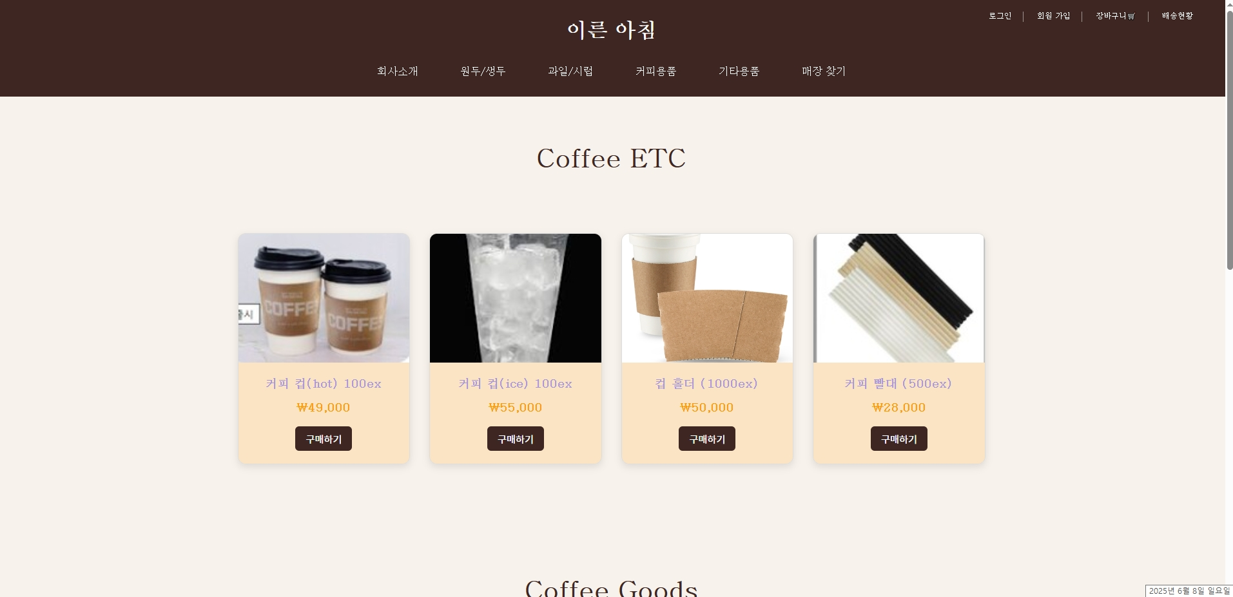
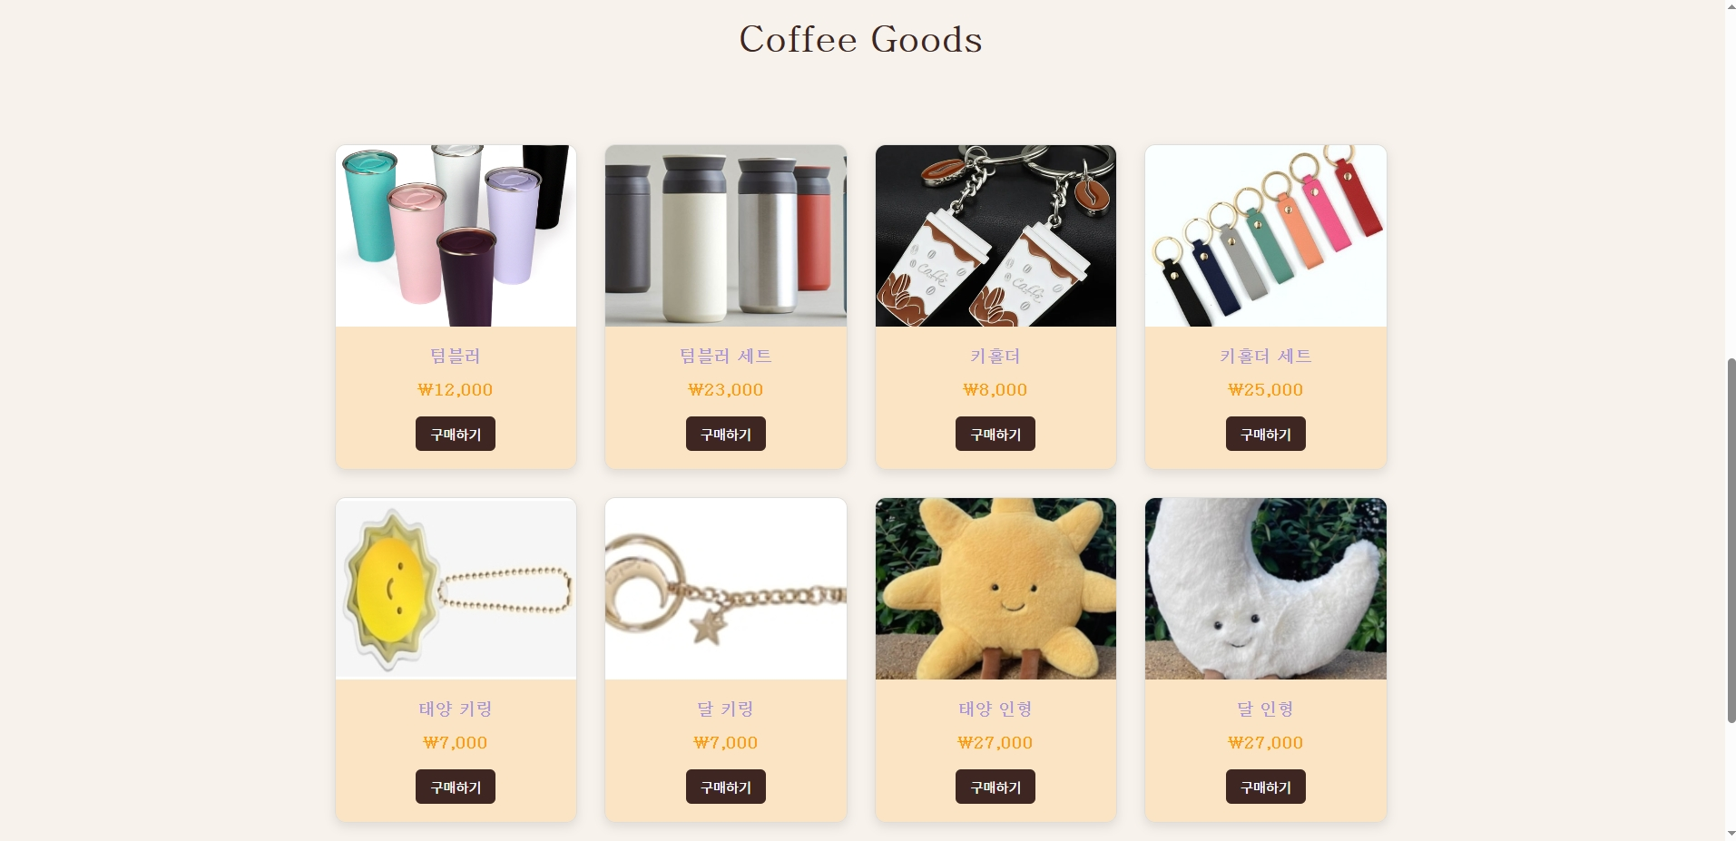
주요 기능 소개
coffeebeen_order.html
소모품 , 굿즈 용품 판매 페이지
제품 정보를 카드 형태로 정렬하여 UI 구성
상품명, 가격, 썸네일 이미지 포함
구매하기 클릭시, 장바구니 안에 목록 추가

Slide 16
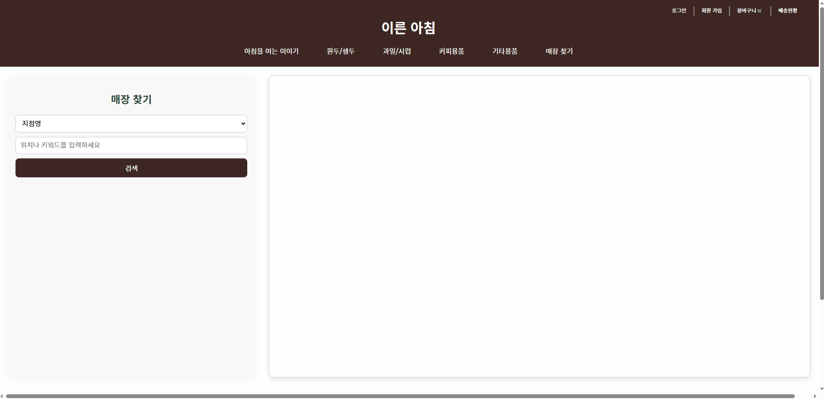
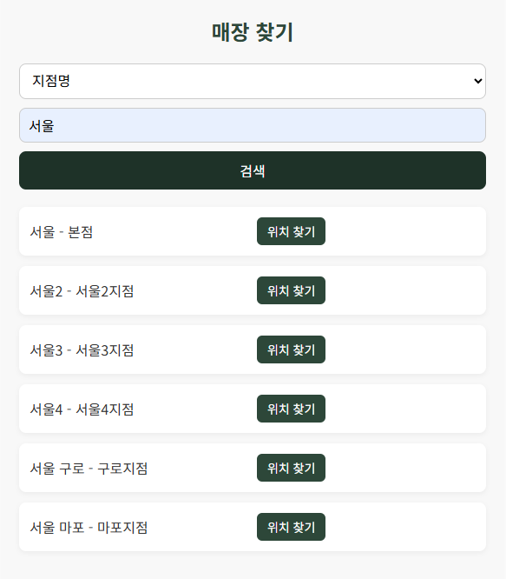
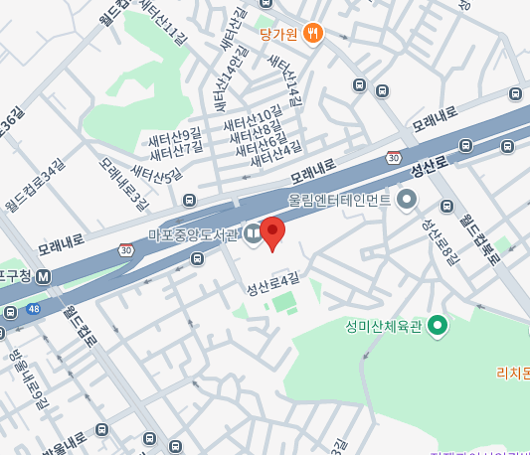
주요 기능 소개
findstore.html
지점명 검색, 지역별 매장검색 제공
구글 맵 API 활용 실시간 지도 동기화

Slide 17
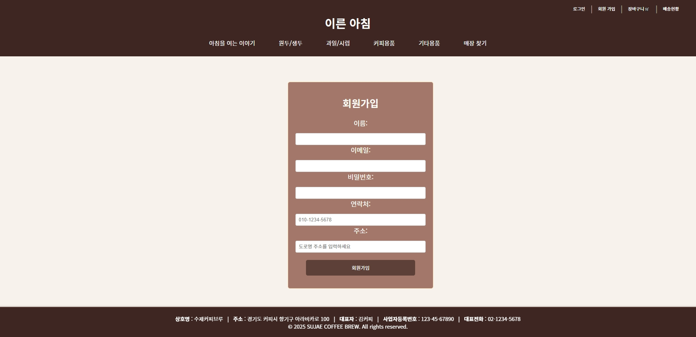
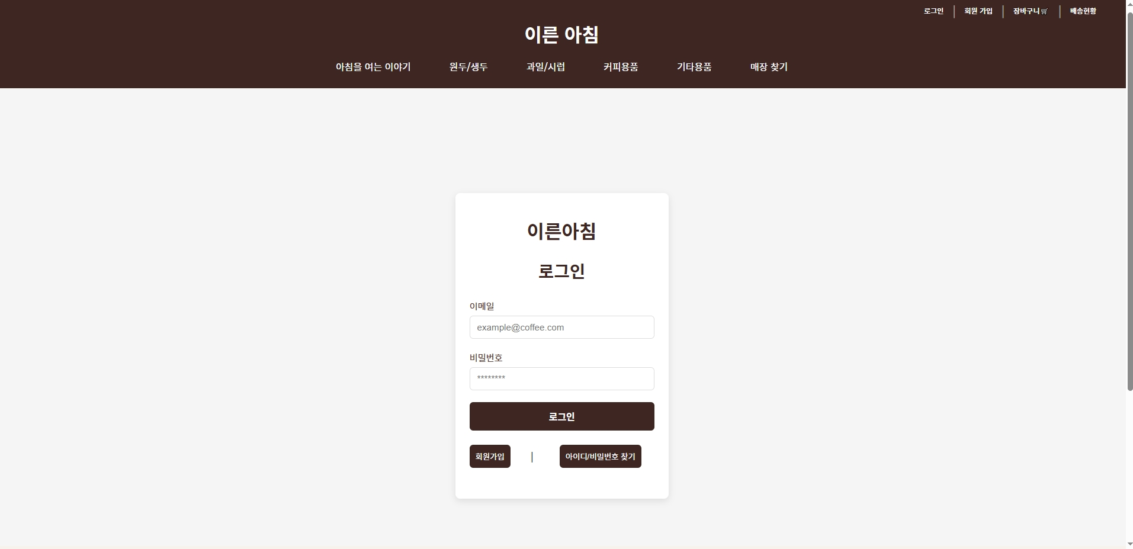
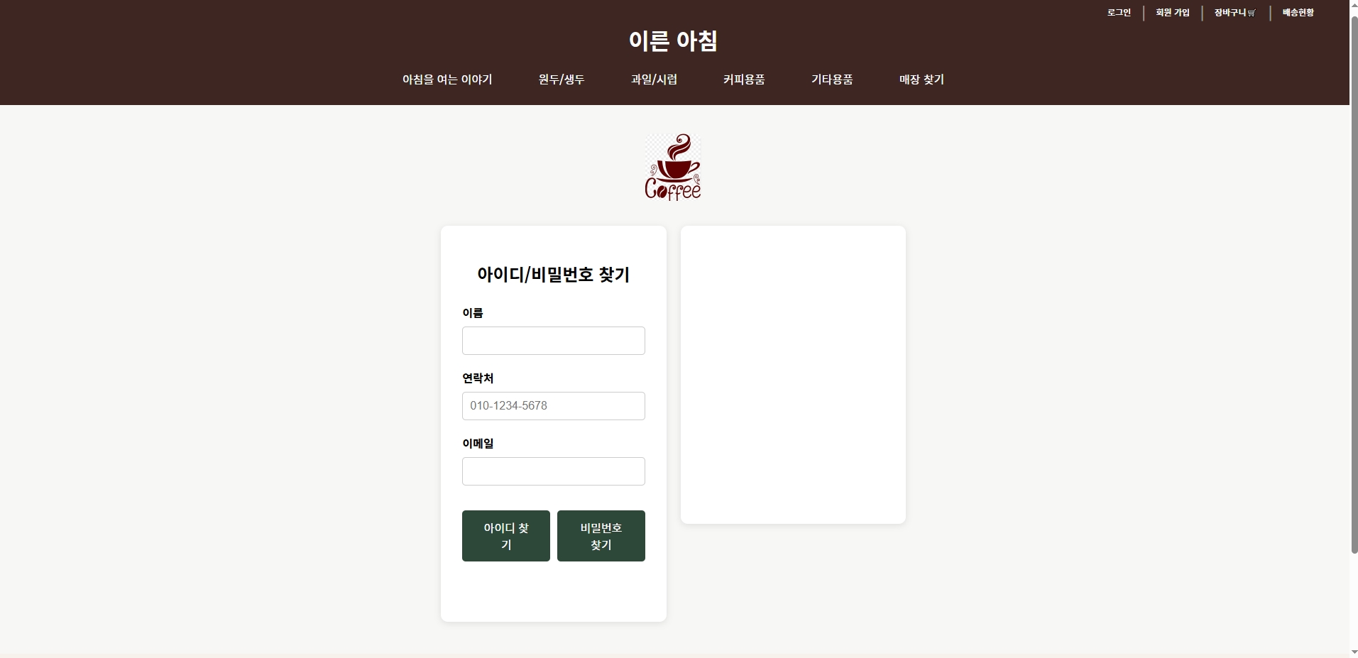
주요 기능 소개
login.html
회원 로그인 기능 제공
회원 가입 기능 제공
로그인 ID,Password 찾기 기능 제공

Slide 18
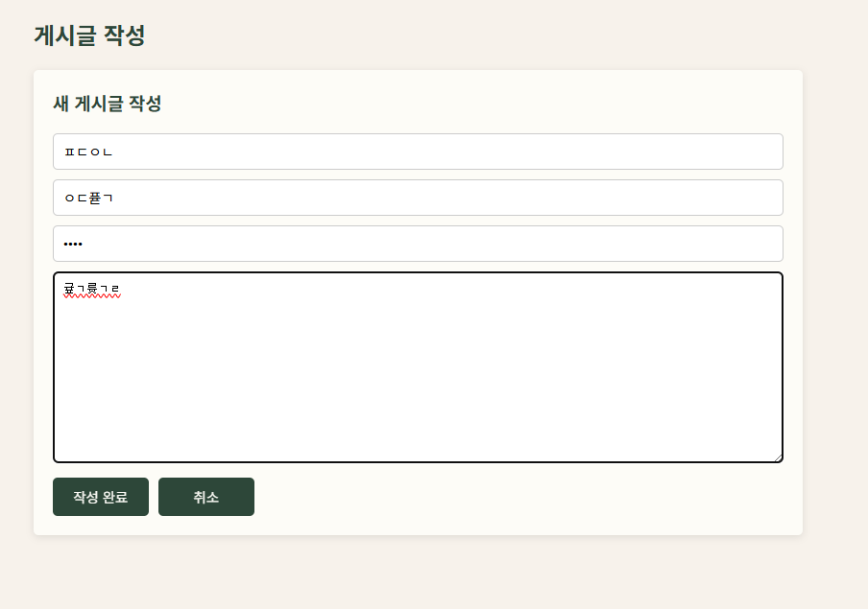
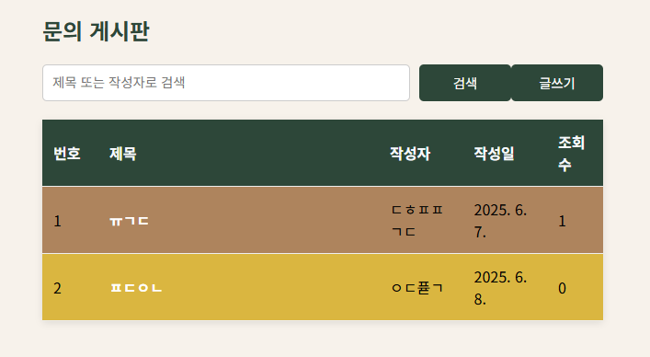
주요 기능 소개
board.html
게시글 목록 , 검색 기능 제공
사용자 글쓰기 폼 제공 (제목, 내용)

Slide 19
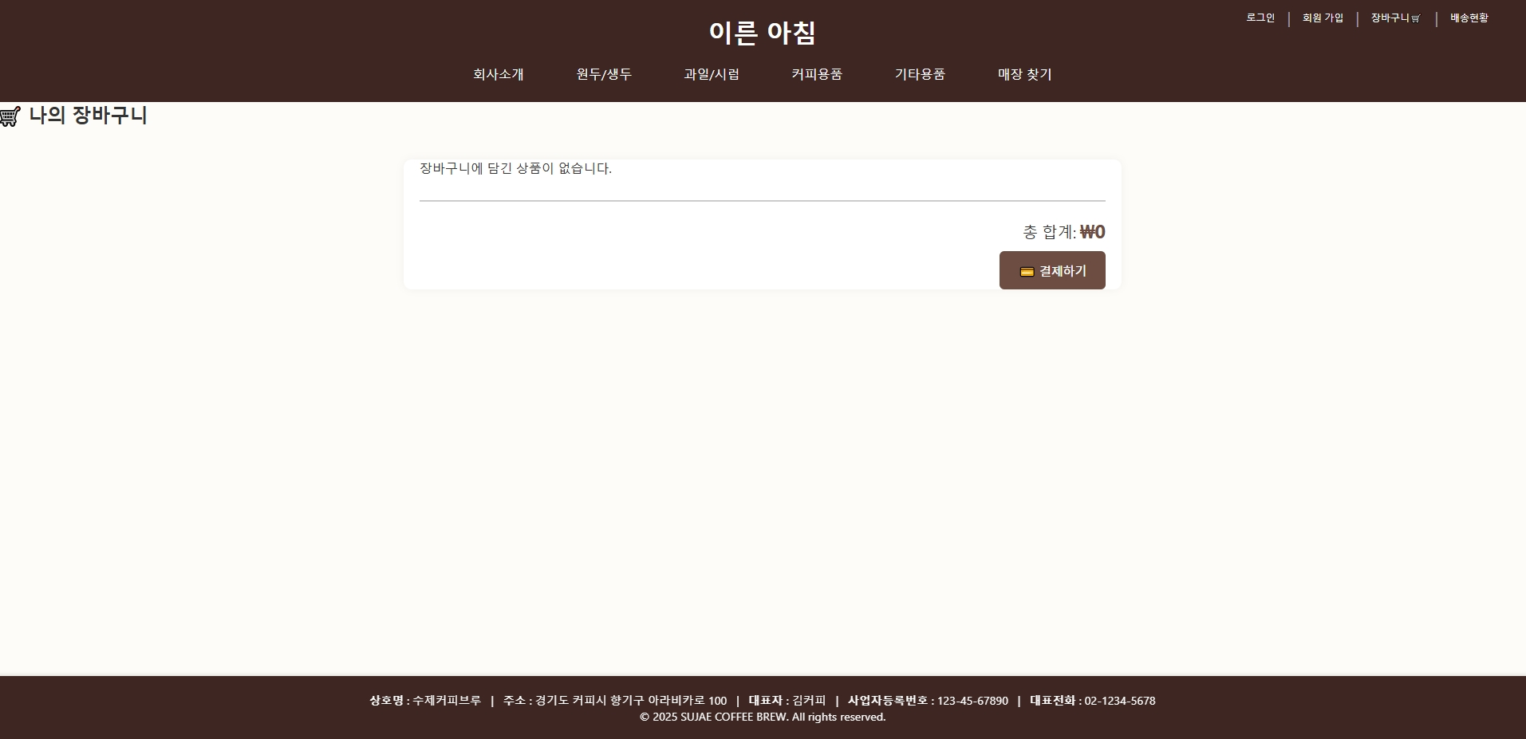
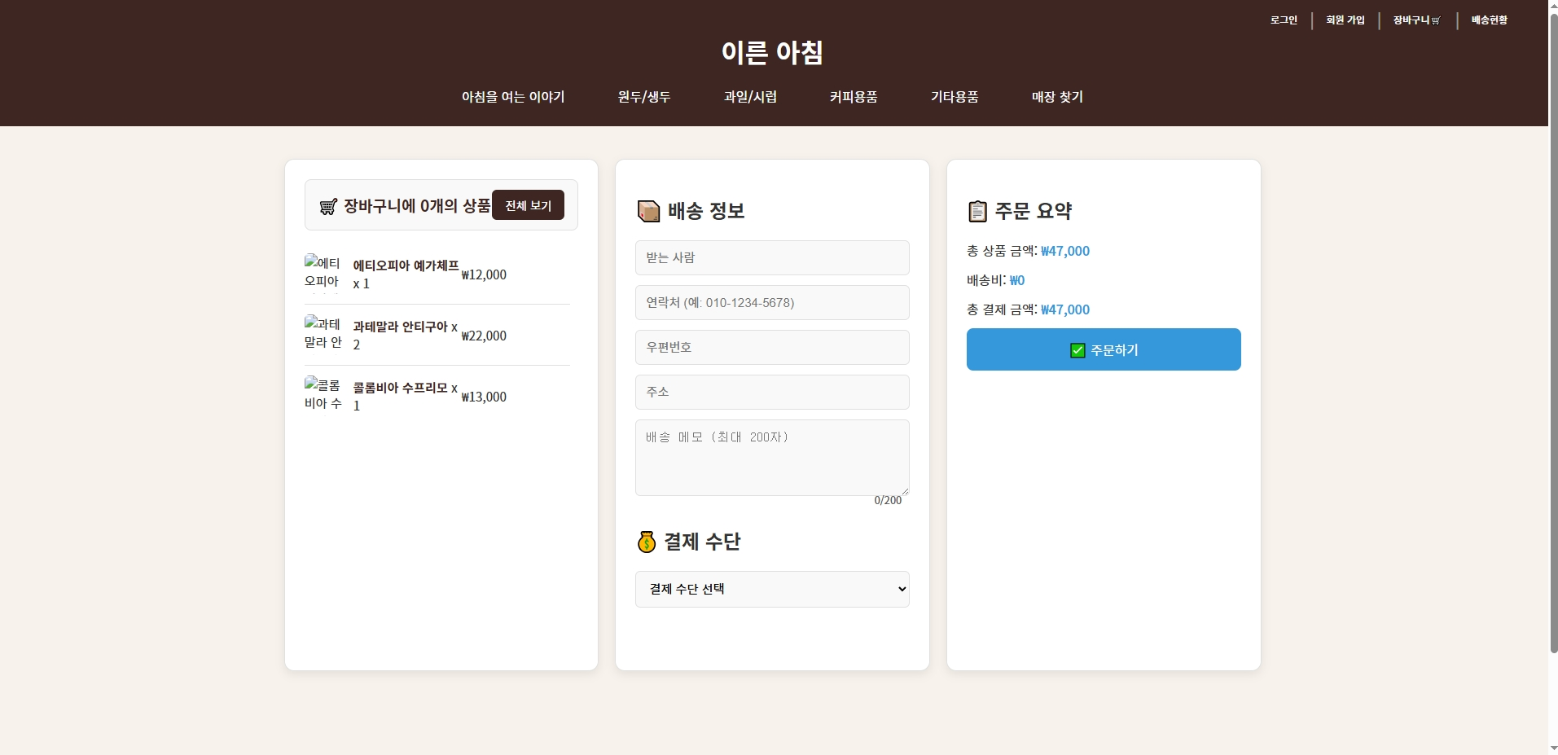
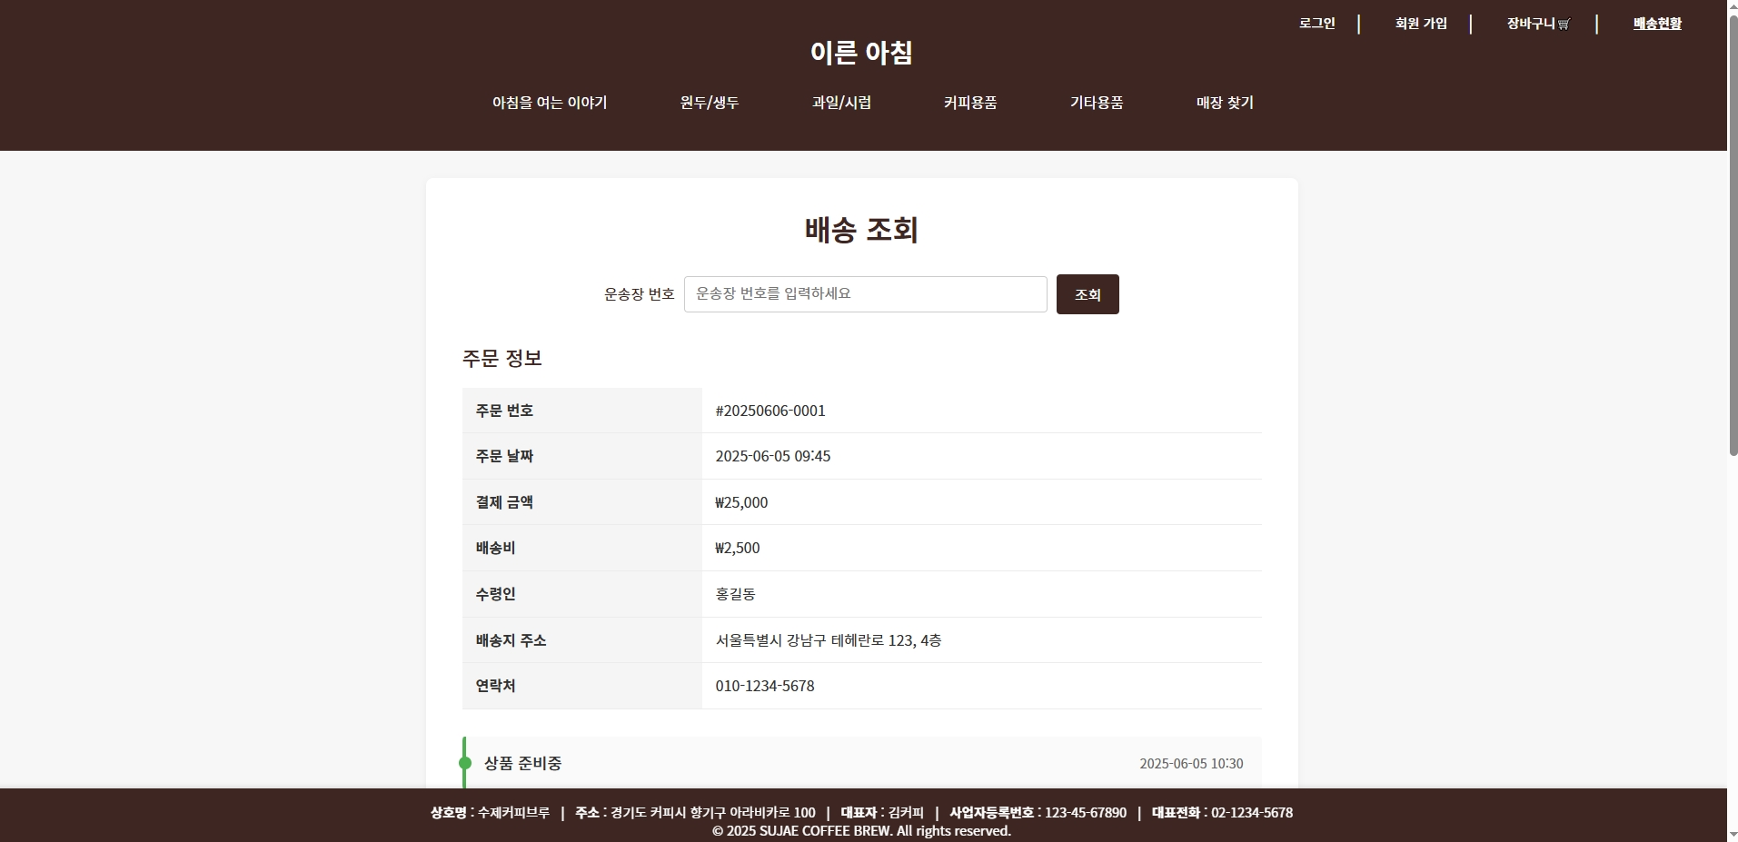
주요 기능 소개
cart.html
장바구니 기능 제공
장바구니 주문 결제기능
결제 건 배송 조회 기능

Slide 20
주요 기능 소개
JS 설계 & 코딩

Slide 21
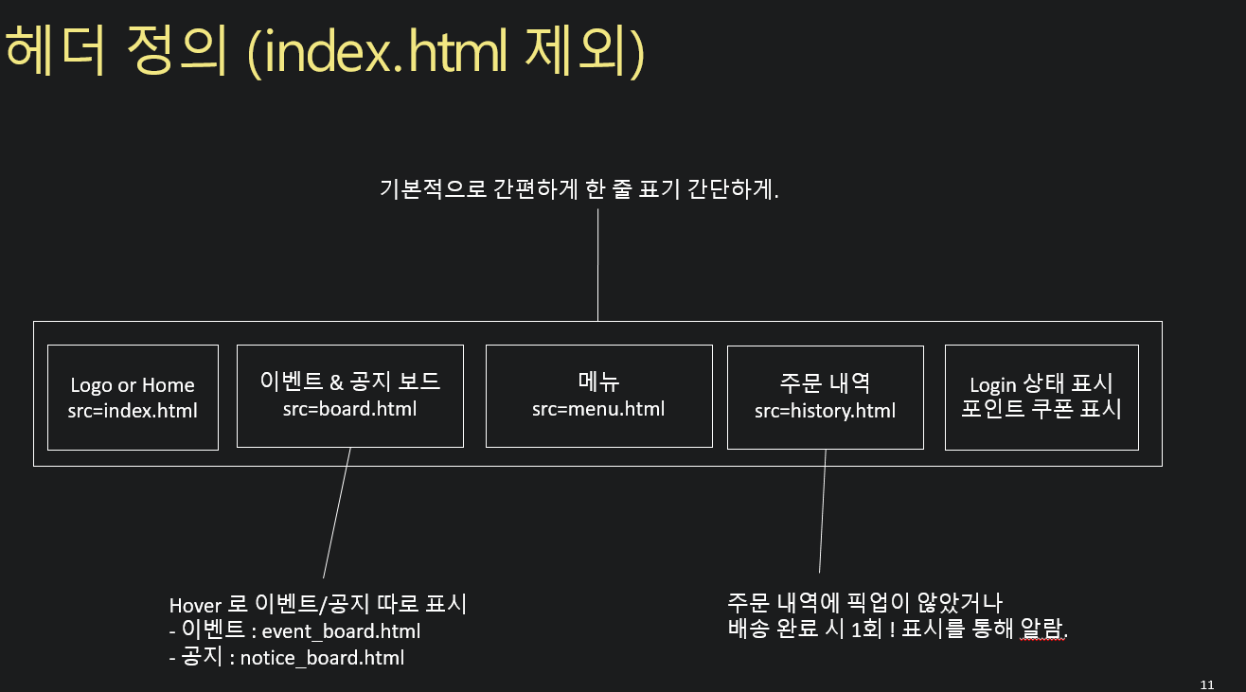
주요 기능 소개
홈페이지 전체 공유하는 기본 header
Notes:
이전에 스토리보드에서는 다음과 같이 정의했습니다.
그리고 다음 보이는 것이 구현 장면입니다.

Slide 22
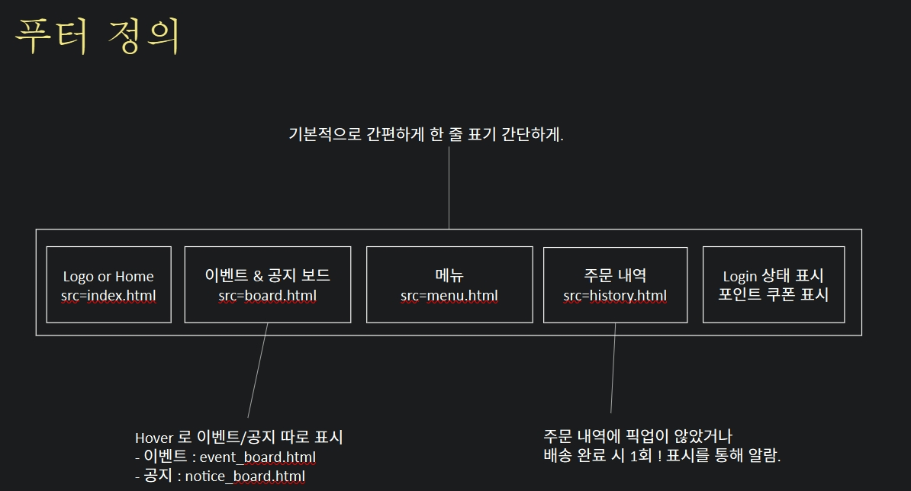
주요 기능 소개
홈페이지 전체 공유하는 기본 footer
Notes:
이전에 스토리보드에서는 다음과 같이 정의했습니다.
그리고 다음 보이는 것이 구현 장면입니다.

Slide 23
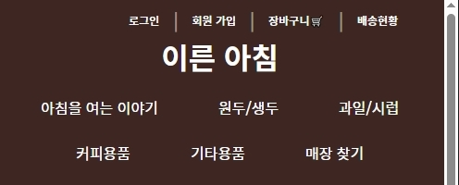
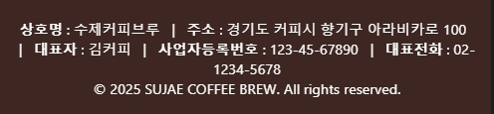
주요 기능 소개
Header / footer 공통 레이아웃
Hearder / footer 고정 , 홈페이지 전체 공유
nav 바 우측 최상단 회원 메뉴 구성
회사 로고 클릭 시 index.html 로 리다이렉트.
모바일 환경 반응형 구성.
Header : 우측 최상단 회원 메뉴가 맨 위로 올라가고
회사 로고 가 가운데에 위치.
나머지 nav 바 메뉴가 최하단에 2줄로 표시 하여 총 4개의 층을 형성.
Footer : 가운데 정렬한 회사 주소와 사업자 등록번호를 중심으로 위치.
나머지 내용으로 하단으로 내려서 표시하여 깔끔하게 정렬.
공통 header/footer + contents main
(mobile)

Slide 24
주요 기능 소개
홈페이지 구성 방식
공통 header/footer + contents main
(PC)
공통 header/footer + contents main
(mobile)

Slide 25
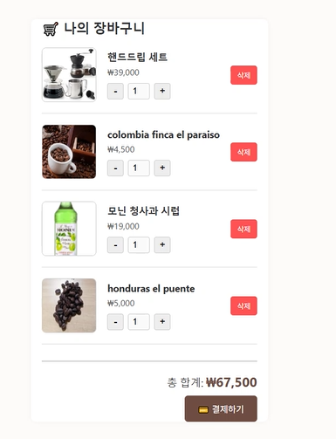
주요 기능 소개
장바구니 기능
JS 기반 수량 조절 기능 (+/-)
실시간 총액 계산 기능
삭제 버튼 및 주문하기 연결 포함
(삭제 버튼 클릭시 실시간 삭제, 모달 연결)
로컬스토리지로 임시 저장 가능 (로그인과 연동, 로그인 중 저장 유지)

Slide 26
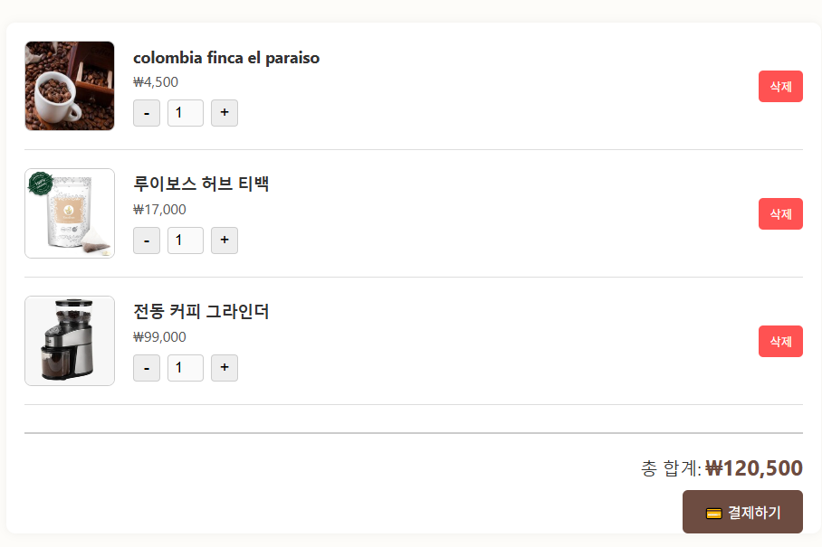
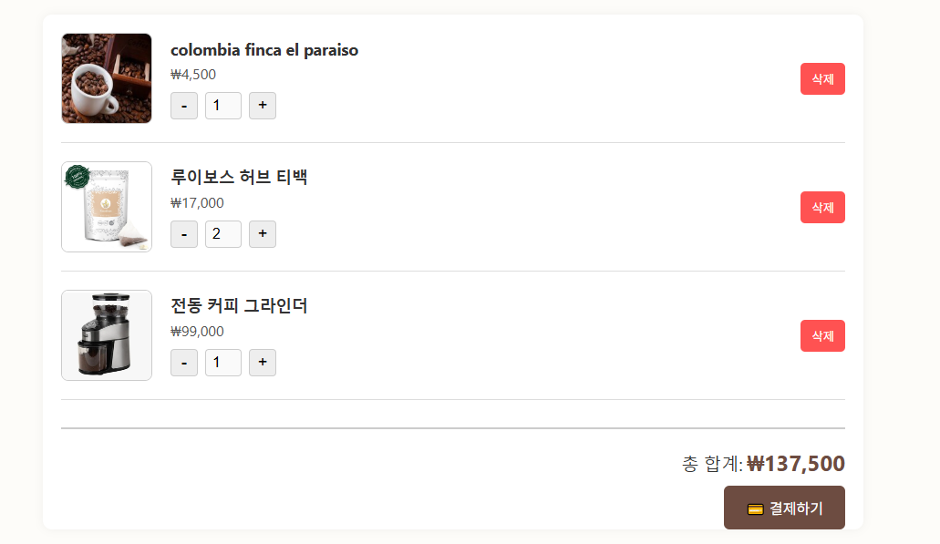
주요 기능 소개
장바구니 수량 체크 기능
장바구니에 담긴 동일한 제품의 수량 변경 가능.
장바구니에 담긴 제품 목록과 수량이 변동이 있을 경우 실시간으로 체크하여 총합계 계산을 갱신하여 표시함.

Slide 27
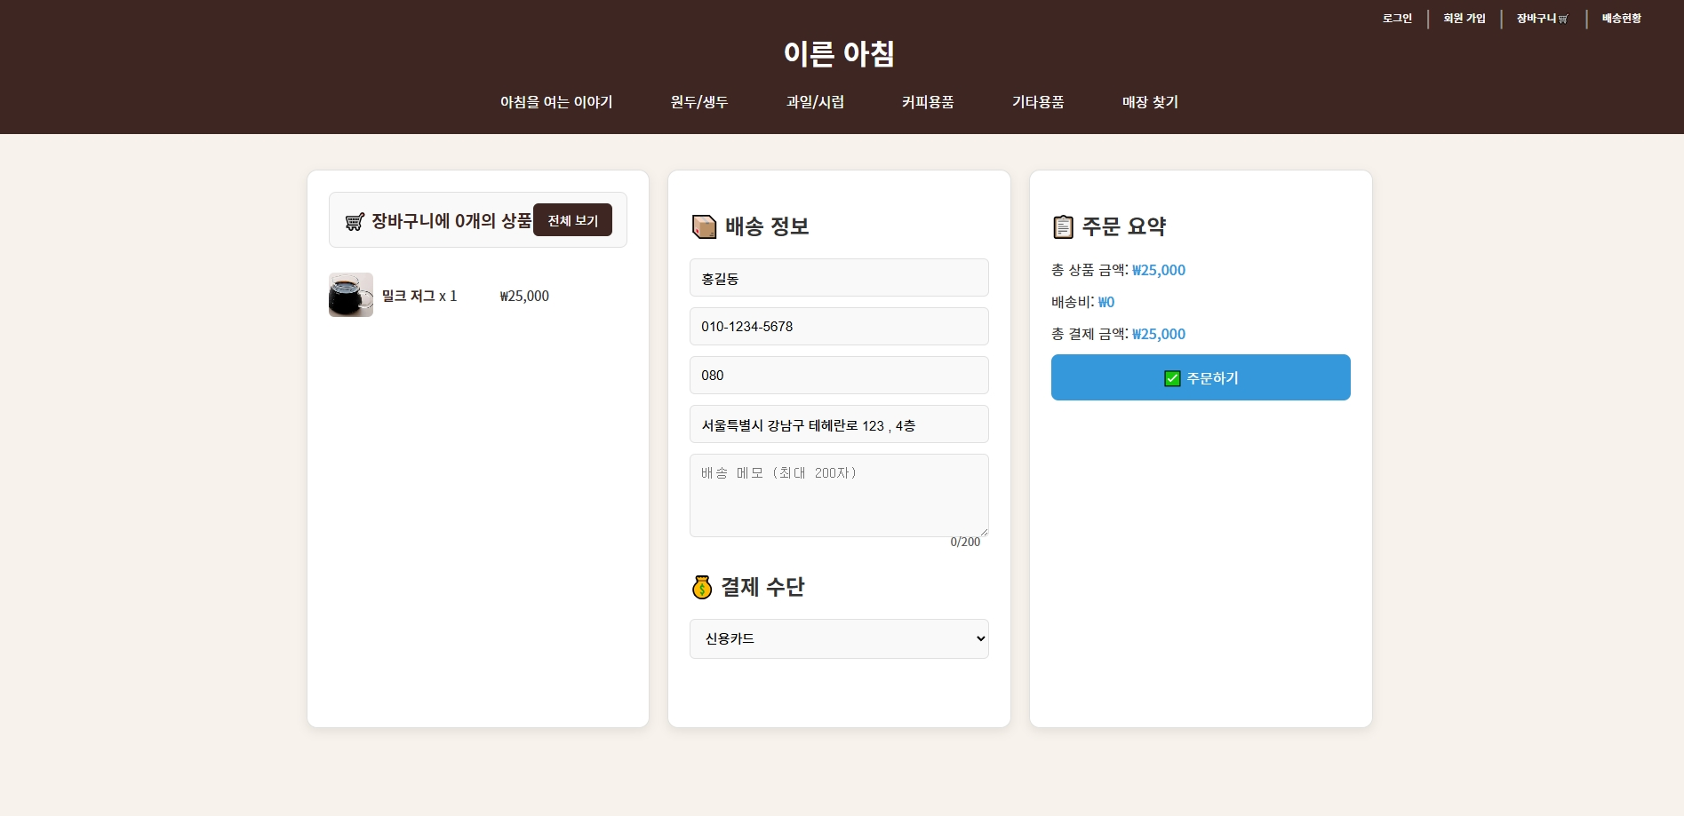
주요 기능 소개
가상 시연 데이터 구현 모습
결제 홈페이지에서 입력한 배송정보를 바탕으로 출력
유효성 검증을 포함하여 주문 번호로 배송 조회 가능
배송 조회

Slide 28
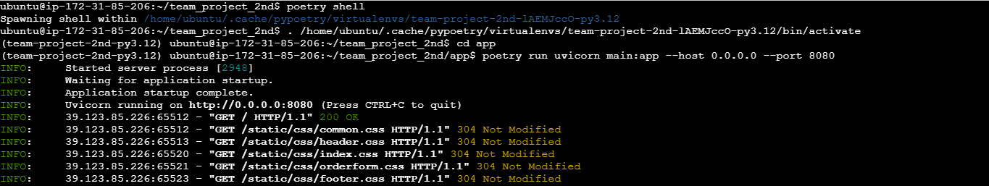
주요 기능 소개
서버 구축
Poetry : 가상환경에서 main.py 를 실행.
Uvicorn : 8080포트에서 실행.
uvicorn : 비동기 지원에 특화된 서버.
Fastapi: Python으로 빠르게 API 서버를 만들 수 있게 해주는 프레임워크 비동기 특화 Web App.
Poetry : Python 프로젝트의 의존성 관리 및 가상환경 관리를 돕는 도구
Notes:
Fastapi와 uvicorn은 비동기 처리에 능한 튤이다.
Google maps API가 비동기 처리를 하므로 이를 처리하기 위해 fastapi를 사용하였다.
여기서 비동기 처리란, 간단히 이야기 하자면 순서대로 처리하는 동기방식에 반대로
순서와 관계없는 입출력 값을 보여준다.
즉, 먼저 입력이 되었다 해도 나중에 출력이 될 수 있다.
사실, 서버를 구축하게 된 계기는 하나 더 있다. 라이브 서버에서는 돌아가나 로컬에서 돌아가지 않는 코드가 있ㄷ기 때문이다.
대표적인 예로 json 파일을 읽고 값을 출력하는 것을 처리하려하면 브라우저 보안 때문에 막힌다.
그래서 서버를 구축하게 되었다.

Slide 29
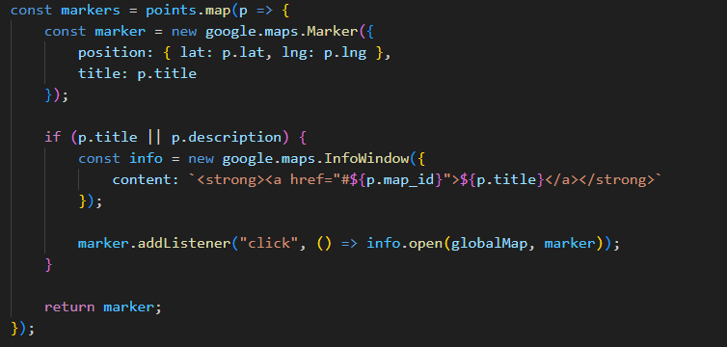
주요 기능 소개
매장 찾기 JS 로직
입력값에 따른 동적 결과 처리
위치 찾기 누를 시, 지정된 위치로 지도 이동.

Slide 30
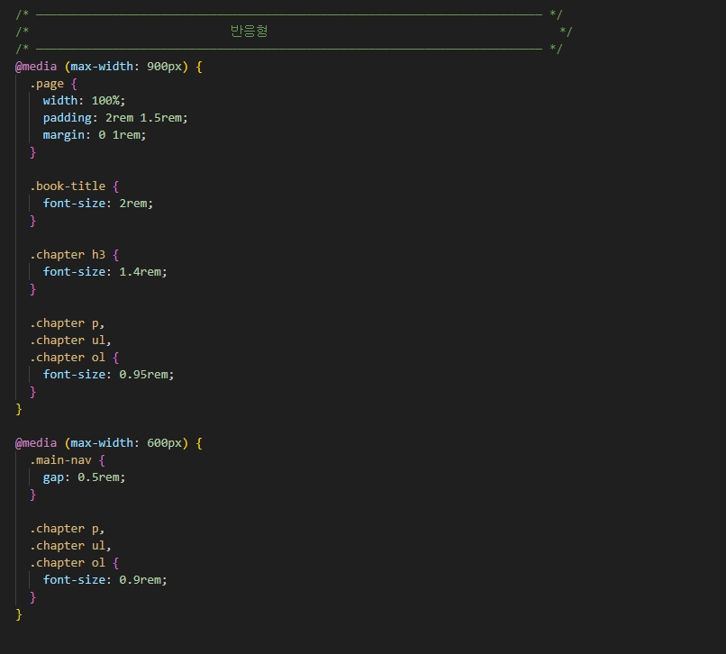
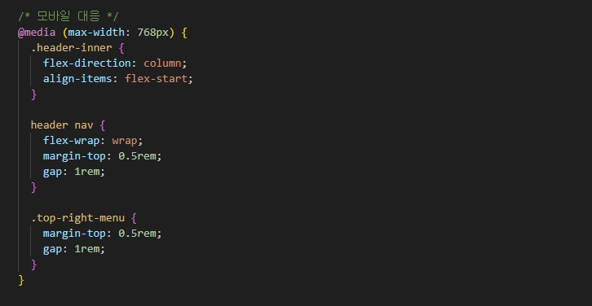
주요 기능 소개
반응형 CSS
일부 홈페이지 contents
미디어 쿼리 구성 방식
Header / footer 공통

Slide 31
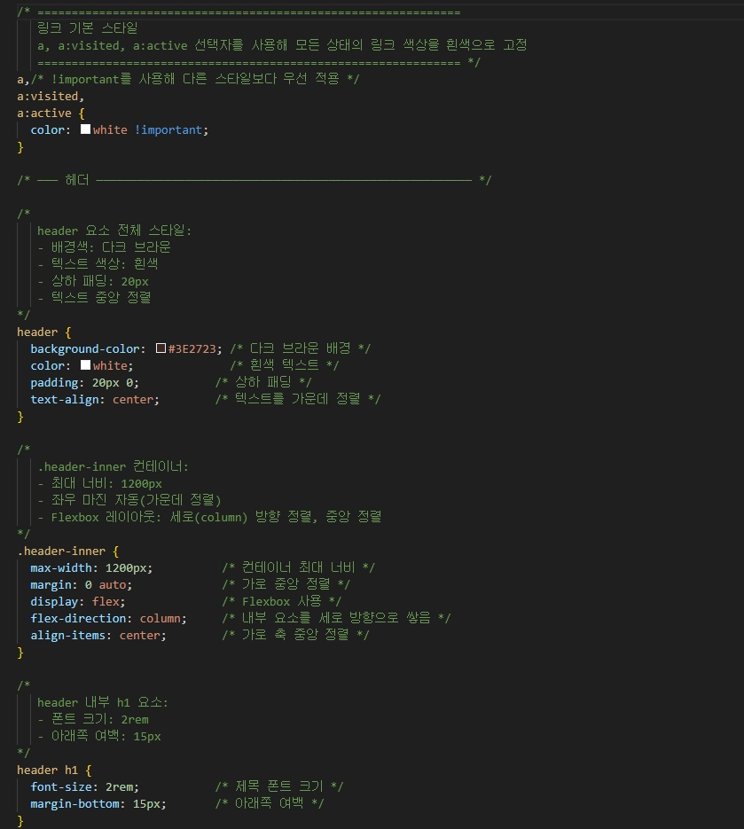
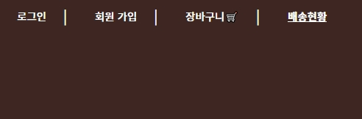
주요 기능 소개
네비게이션 기능
상단 고정형 메뉴 바 구현
페이지 스크롤 시에도 유지
선택된 메뉴 항목 강조 스타일 적용

Slide 32
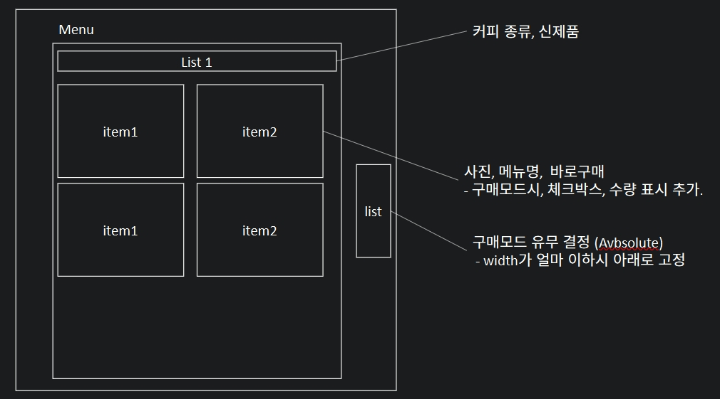
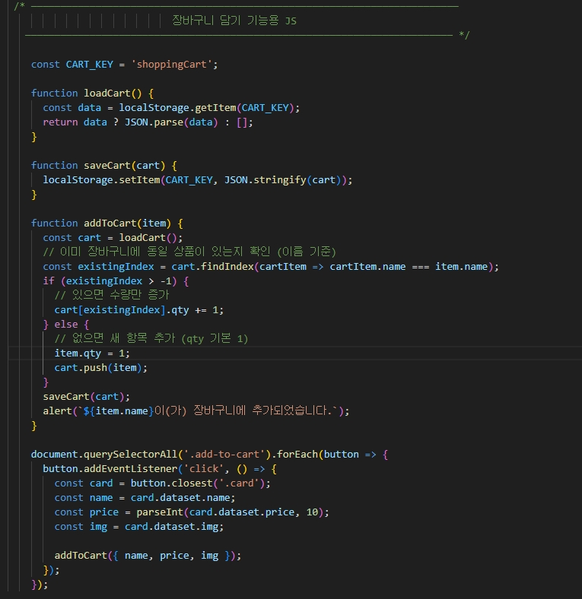
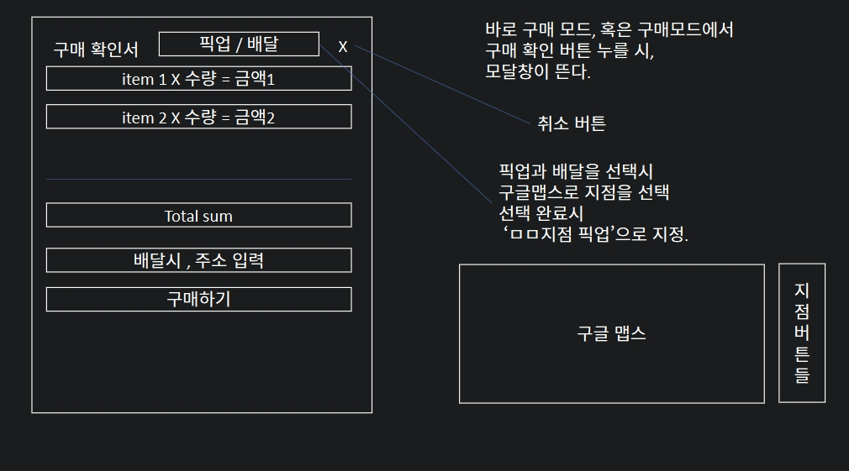
주요 기능 소개
공통 JS 처리
상품 메뉴 페이지 :
장바구니 JS 공유 하여 상품 데이터 저장
공통사항 JS 모듈화처리.
배송 조회 : 장바구니 JS 공유 하여 데이터를 로딩.

Slide 33
시연 영상 & 사용기술
기능 구현 스크린샷

Slide 34
주요 기능 소개
색상 / 폰트 가이드라인
색상 : 오렌지 브라운 계열 , 밝은 살구색, 다크 블루
폰트 : Noto Sans , Noto Sans KR
가이드라인 : 헤더와 푸터 , 버튼 아이콘에 오렌지 브라운계열 색을 쓰고 상품정보 , 카드 슬라이드 표시 부분엔 밝은 살구색을 사용 , 일부 카드 정보에 강조를 위하여 다크 블루 사용

Slide 35
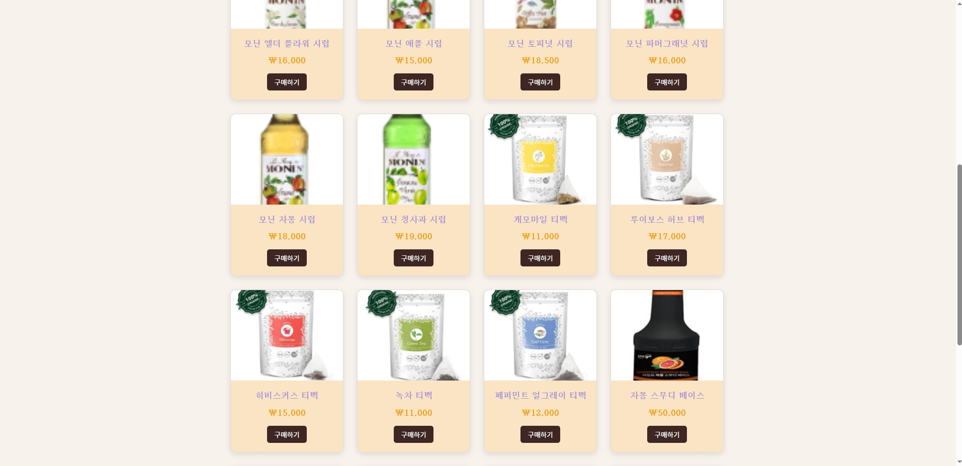
주요 기능 소개
카드 슬라이드 레이아웃
상품 카드 / 게시글 카드 구조
카드 슬라이드 :
상품 이미지 + 상품명 + 상품가격 + 구매 버튼
ID/비밀번호 찾기 카드구조
카드 컨테이너 :
이름 입력칸 + 연락처 입력칸 + 이메일 입력칸 + 아이디 찾기 버튼 + 비밀번호 찾기 버튼
자바 스크립트 모달 :
결과 값 도출할 영역 지정 .
카드 컨테이너와 같은 너비 + 동일한 디자인.
결과가 유효하지 않을 시 오류 값 산출 및 초기화.

Slide 36
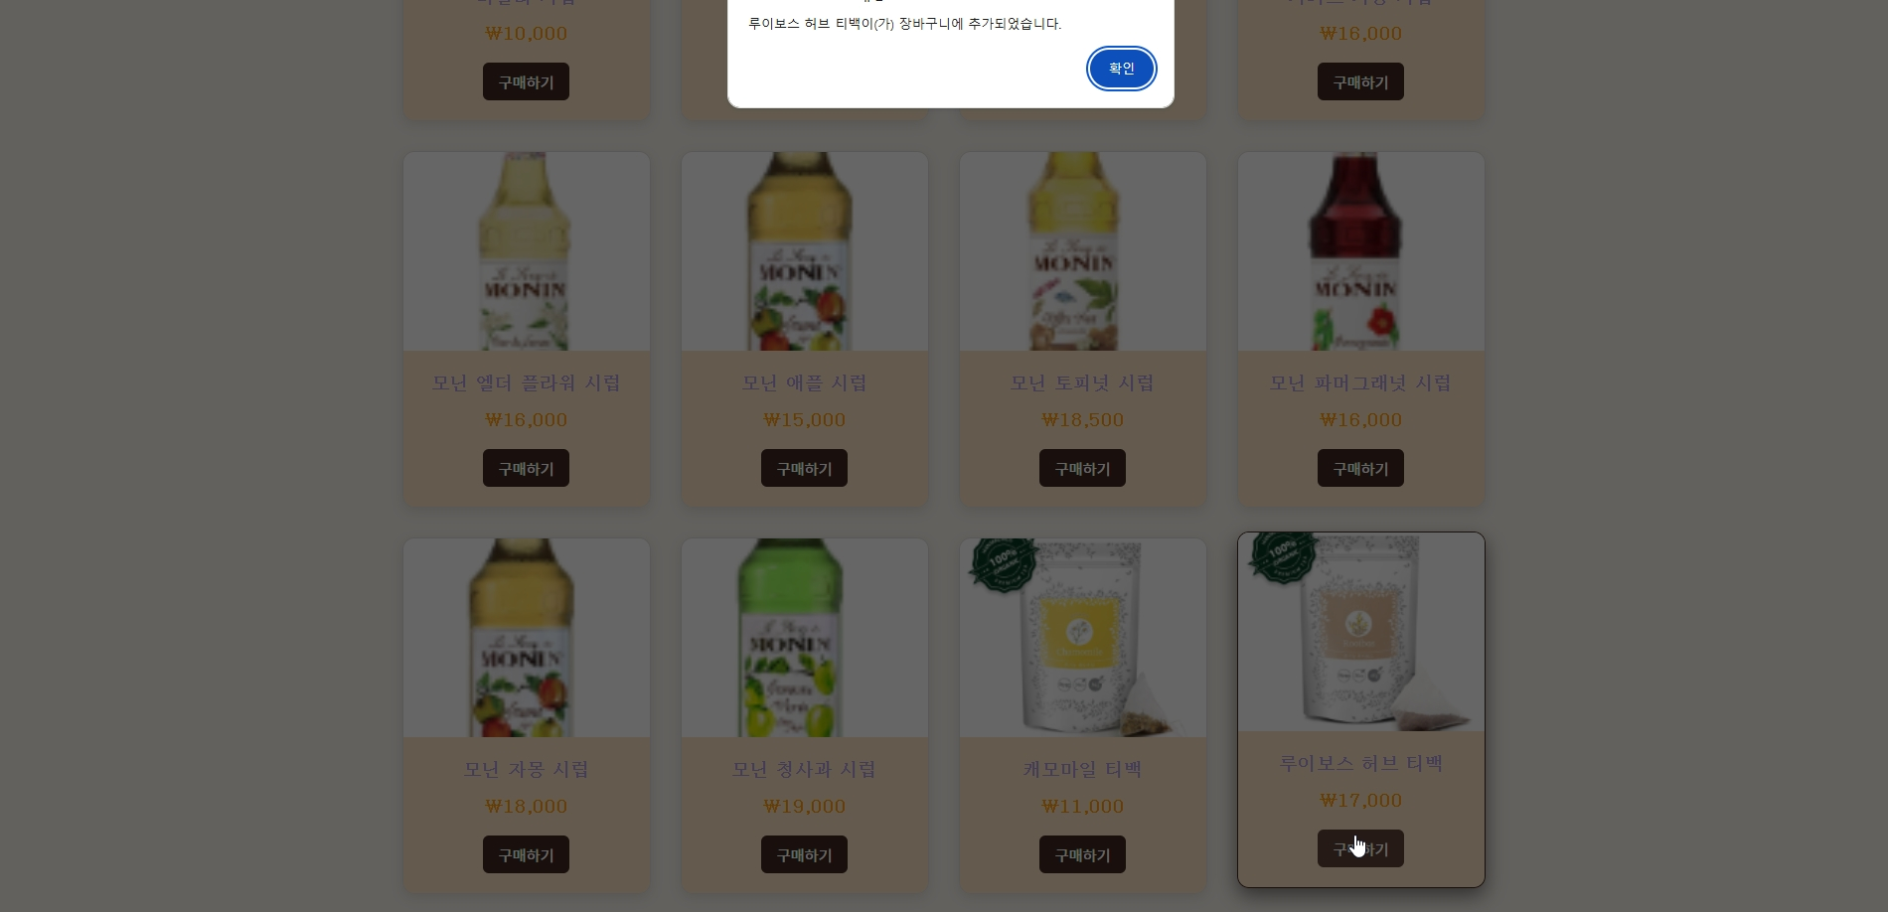
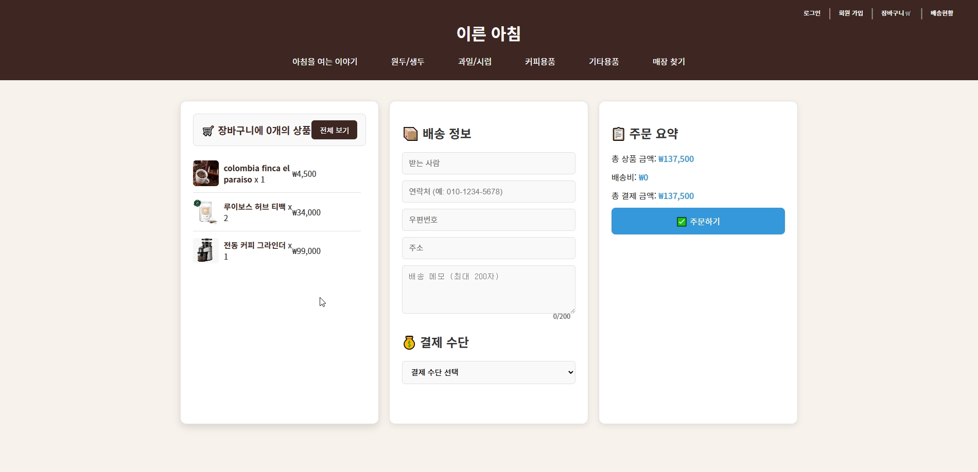
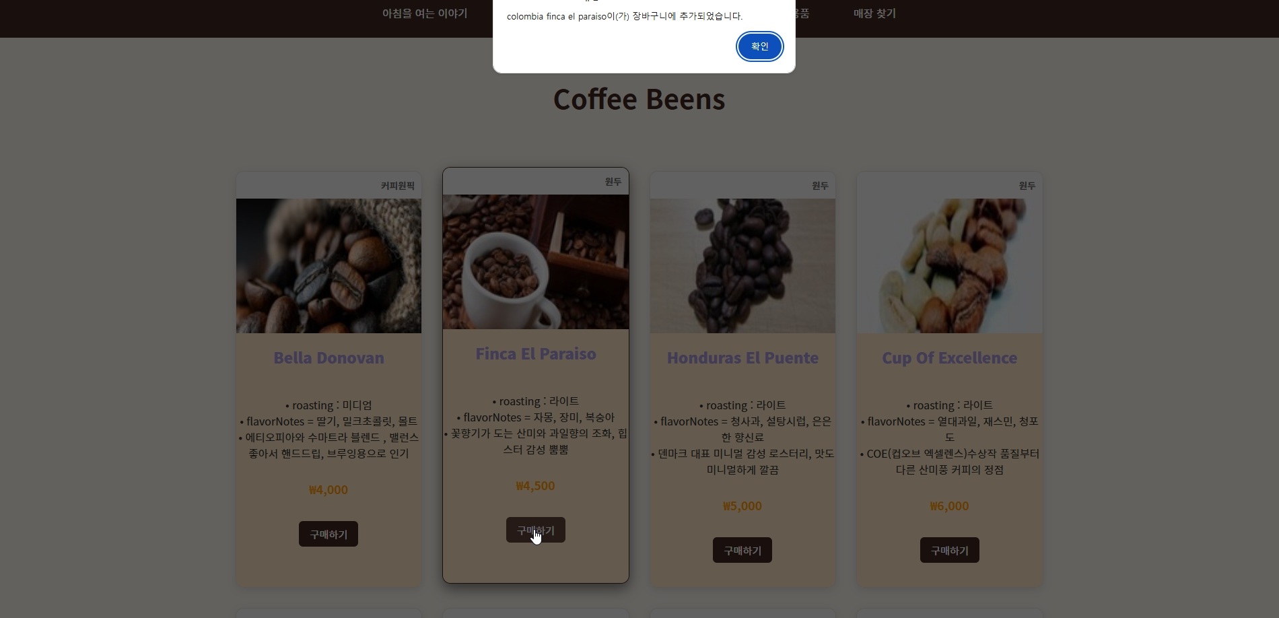
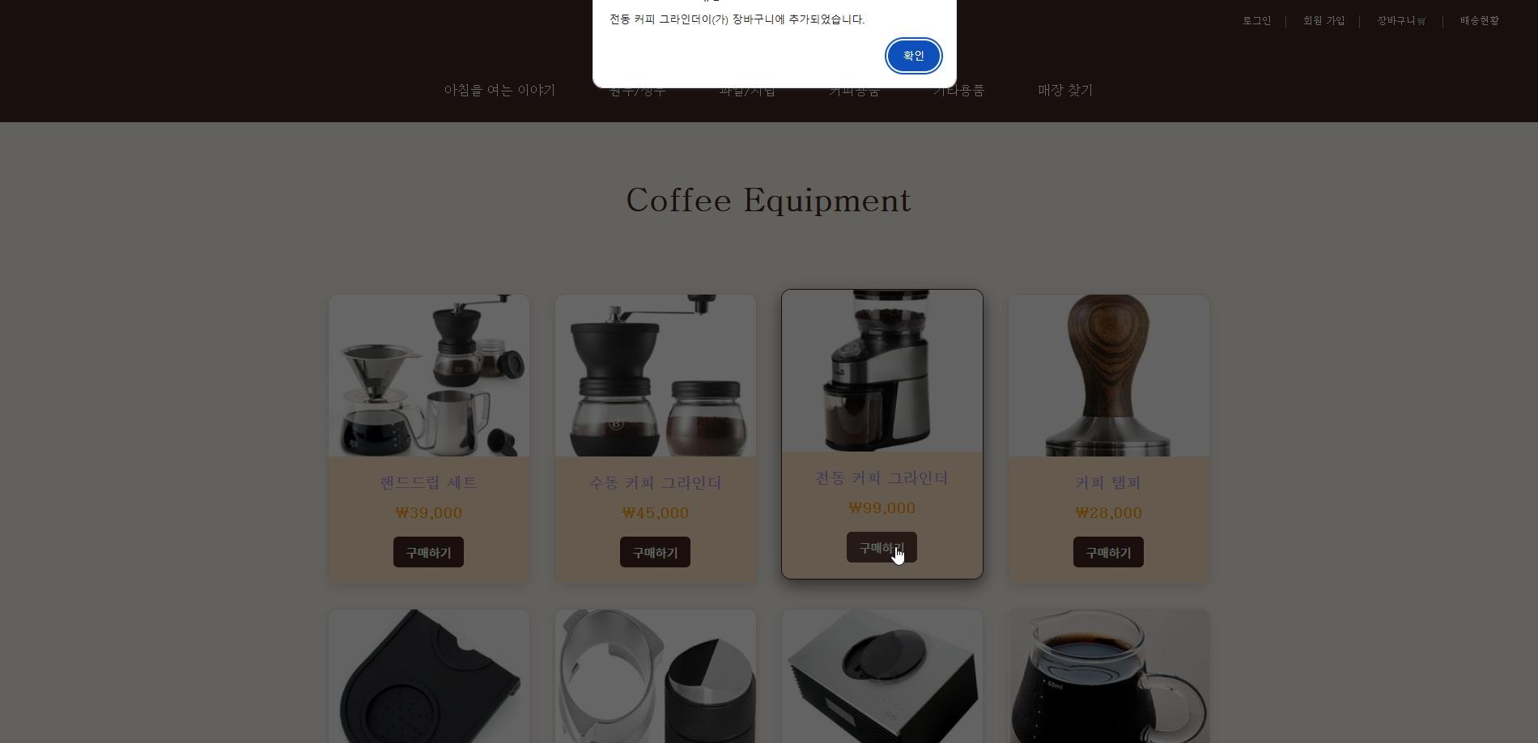
주요 기능 소개
JS만으로 비동기적 동작
장바구니 페이지 구현
상품 페이지 간 데이터 연동
각 상품별 페이지에서 장바구니로 구매목록 저장
장바구니에 담긴 제품 목록과 수량이 변동이 있을 경우 실시간으로 체크하여 총합계 계산을 갱신하여 표시함.
장바구니 데이터를 로딩하여 표시하고 배송정보 입력하여 결제 모듈로 결제 진행. (미구현)

Slide 37
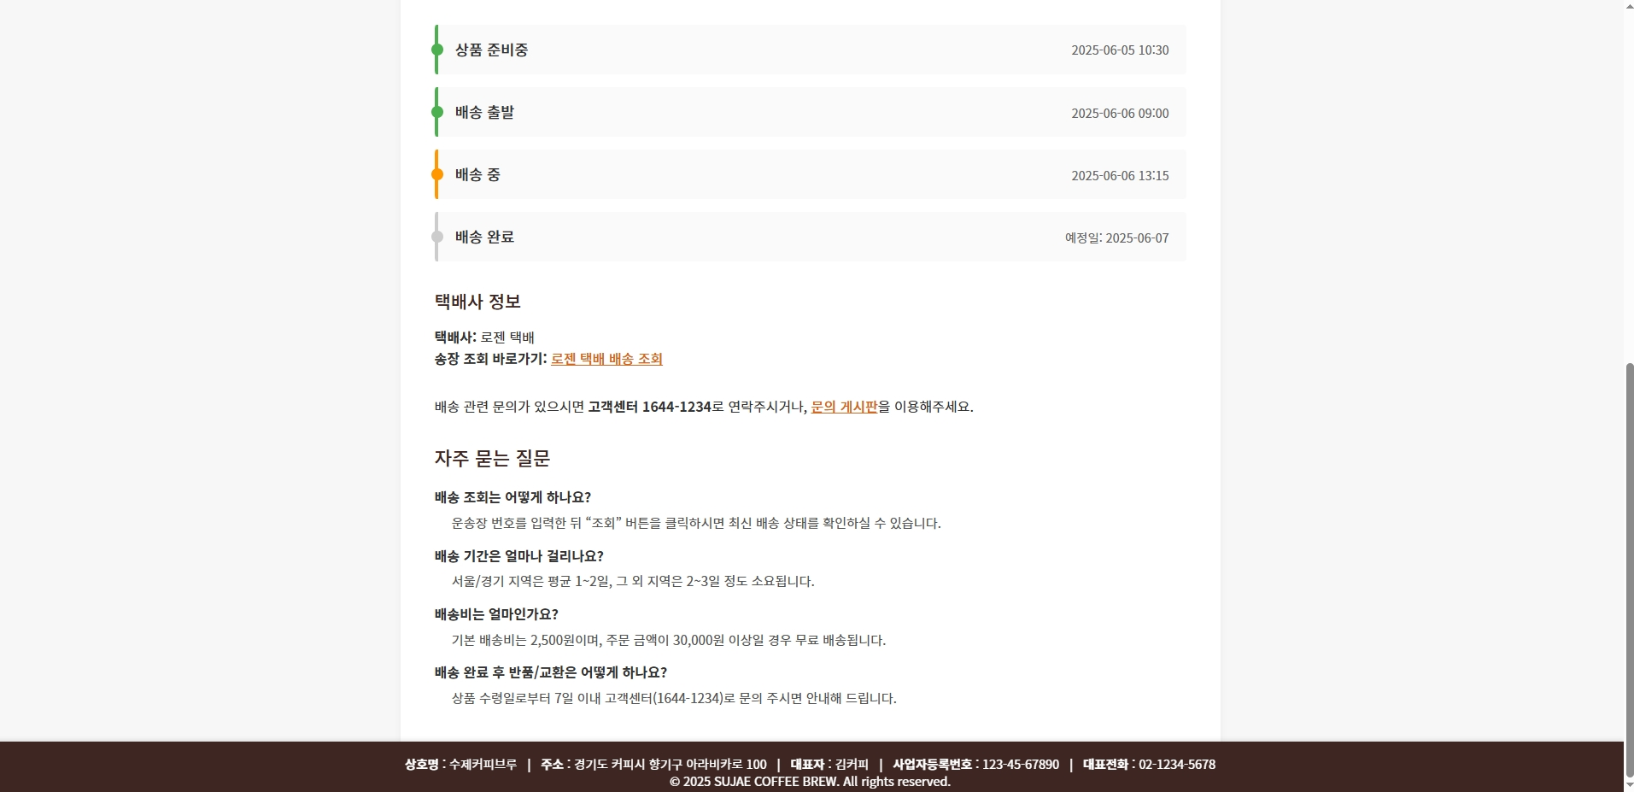
주요 기능 소개
배송 조회 페이지
일부 섹션 배경 이미지 사용

Slide 38
주요 기능 소개
게시글 작성 시 제목과 삭제 암호 필수 입력.
게시판 기능 구현
게시판 작성시 게시판 목록 동기화 (제목 , 작성자로 검색 가능)
게시판 게시글 작성 기능.
(삭제 암호, 작성자, 제목 , 내용 입력)

Slide 39
시연 영상 & 사용기술
홈페이지 구현 시연 영상

Slide 40


시연 영상 & 사용기술
Index.html → findstore.html 연동 시연

Slide 41


시연 영상 & 사용기술
제품 주문 처리
홈 → 제품 → 장바구니

Slide 42

주요 기능 소개
UX 개선
최소 클릭 설계
홈페이지에서 지점을 누르게 될시 findstore.html로 이동하여 최소 클릭 개선
이동한 findstore.html 페이지에선 선택한 지점을 검색하여 로딩하여 기본으로 표시

Slide 43
시연 영상 & 사용기술
사용기술 & 팀워크 협업 툴

Slide 44










사용한 기술 & 팀워크 협업 툴
사용 언어 : HTML, CSS, JavaScript, Python
형상관리 : Github
API : Google Maps API
서버 : AWS Ubuntu
사전 데이터 저장 : Json
패키지 : FastAPI
협업 툴 : Slack, Kakaotalk
Notes:
Google maps api의 비동기 처리를 위해 AWS Ubuntu 서버 안에 FastAPI를 이용해 HTML, CSS Javascript를 뿌려주는 형식으로 사용되었다.

Slide 45
Git 주소 / AWS 주소
Git hub :
https://github.com/osm3735/team_project_2nd.git
AWS :
http://3.89.124.125:8080/

Slide 46
느낀 점 & 후기
향후 개선점

Slide 47
향후 개선
전체적인 Css 코드 개선 필요.
CSS 유지보수의 원할함을 위해 외부 참조를 적극적으로 하며 header, footer, common 이렇게 구조를 나누었으나 오히려 협업과정에서 시간을 더 소모하고, css 충돌을 야기하는 등 독이 되어버린 느낌이다.
회원제 추가 / 기능 확장

Slide 48
후기
팀 프로젝트 협업의 의미
팀 프로젝트를 하며 느낀점
이정민 :
팀프로젝트를 하면서 시작은 목적과 방향성이 처음부터 정해져서 빨리 끝날 줄 알았는데
스케쥴이 꼬이면서 어려워졌다.
일정관리에도 신경써야 차질이 없다는걸 다시금 느꼈고 일처리에 조금더 기존보다 꼼꼼히 살펴보게 된거 같았다

Slide 49
후기
팀 프로젝트 협업의 의미
팀 프로젝트를 하며 느낀점
오상민 : 저는 팀장으로서 부족한 점이 많았고, 실제로 갈등과 일정 지연도 있었습니다.
하지만 그런 아쉬움은 뒤로하고, 적극적인 소통을 통해 문제를 해결하며 팀을 이끌 수 있었습니다.
이번 경험을 통해 소통의 중요성과 리더로서의 책임감을 다시 한번 느꼈습니다.

Slide 50
후기
팀 프로젝트 협업의 의미
팀 프로젝트를 하며 느낀점
황대훈 : 우리 팀은 명확한 기획과 역할 분담을 바탕으로 효율적으로 작업을 수행했으며,
예상치 못한 문제도 적극적인 소통과 협업으로
빠르게 해결하여 책임감과 팀워크의 중요성을 깊이 느낄 수 있는 값진 경험이었습니다.

Slide 51
Q&A

